Slide 1
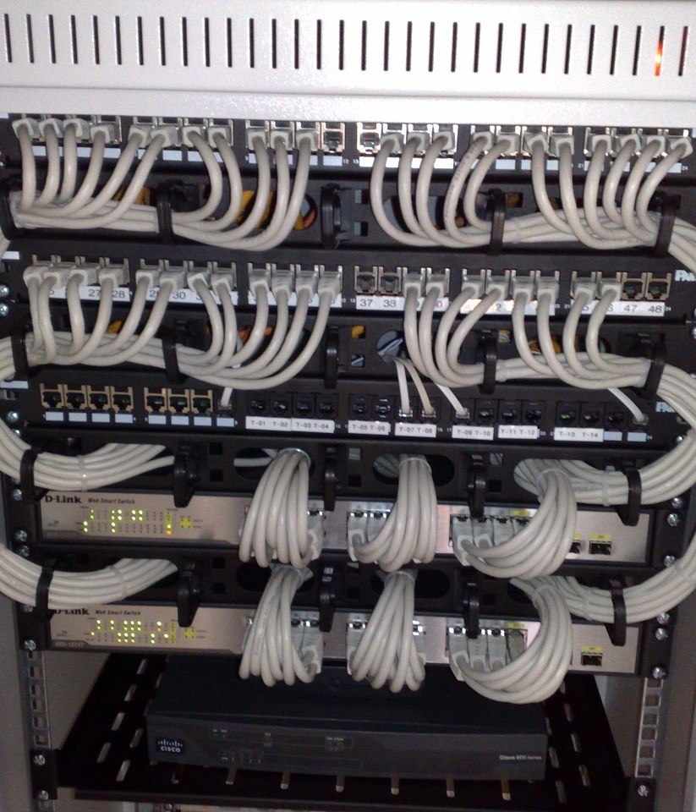
Сети без магии
ЛЕКЦИЯ ДЛЯ ОДНОГО КОРЕША
От двух железок до интернета: почему каждый протокол реально нужен
По мотивам «Сетей для самых маленьких» (linkmeup) · В дополнение к Cisco Networking Basics, модуль 1
Notes:
Цель: не выучить OSI, а понять, почему каждый уровень появился. Каждый раз спрашиваем: какая проблема? Фото: коммутационный шкаф с патч-панелями.

Slide 2
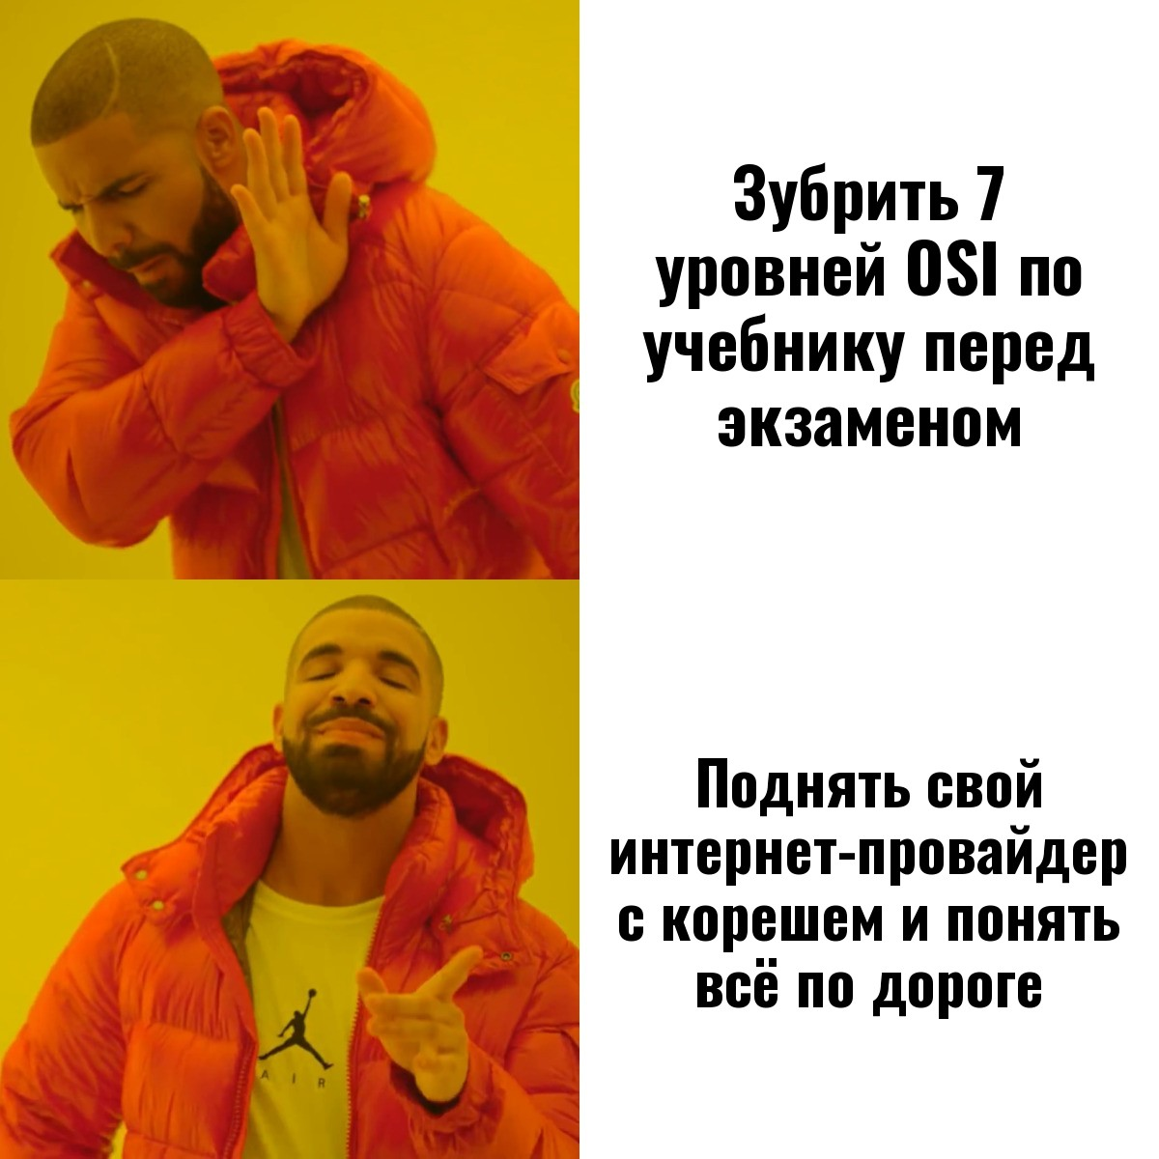
Зачем тебе это вообще
Понимать, что происходит, когда ты открываешь YouTube
А не «ну оно как-то работает». Клик → DNS → ARP → кадр → роутер → провайдер → сервер. Всё это можно увидеть глазами.
Перестать бояться слов «порт», «маска», «шлюз», «MAC»
Это простые вещи с плохими названиями. К концу лекции ты будешь объяснять их сам.
Построить свой интернет-провайдер
Не метафора: у нас уже есть автономная система AS4242421527 в сети DN42. Роутеры, BGP, туннели, свой DNS — всё по-настоящему, только в песочнице.
Notes:
Три причины. Третья — главная: у нас уже есть номер автономной системы в DN42, и мы реально построим провайдера.

Slide 3

Правило игры на сегодня
Каждая новая штука в сетях появляется только потому, что без неё что-то ломается.
Железка
Проблема
Решение
Новая проблема
…
Начинаем буквально с двух железок и одного провода.
На каждом шаге спрашиваем: «а что, если железок станет больше?»
Так, снизу вверх, мы и соберём всю «модель OSI» — но ногами, а не зазубриванием.
Notes:
Это главная мысль всей лекции. Повторять на каждом переходе между уровнями.

Slide 4
Маршрут лекции: снизу вверх
Каждая ступенька — ответ на вопрос «а что ломается на предыдущей?»
L7
DNS и HTTP
L4
прикладной уровень: то, что видишь
Порты, TCP и UDP
L3
транспортный уровень
IP и маршрутизатор
L2
сетевой уровень
Коммутатор и MAC
L1
канальный уровень
Провода и биты
физический уровень
Notes:
Пять ступенек. Это и есть модель OSI (в упрощённом виде TCP/IP), но мы её не заучиваем, а проходим.

Slide 5
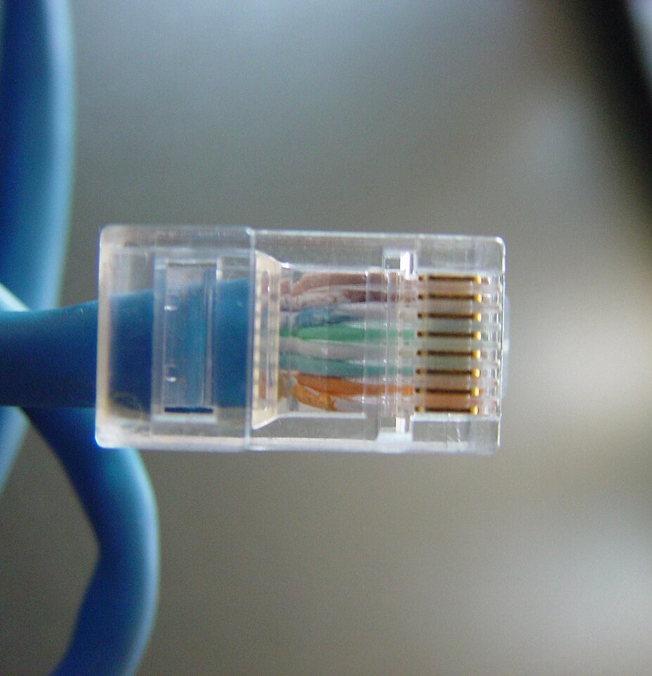
Физический уровень: две железки
L1
Провода, свет, радио — и биты. Никаких адресов, никакого «кому».
Notes:
Фото: штекер RJ45 на витой паре.

Slide 6
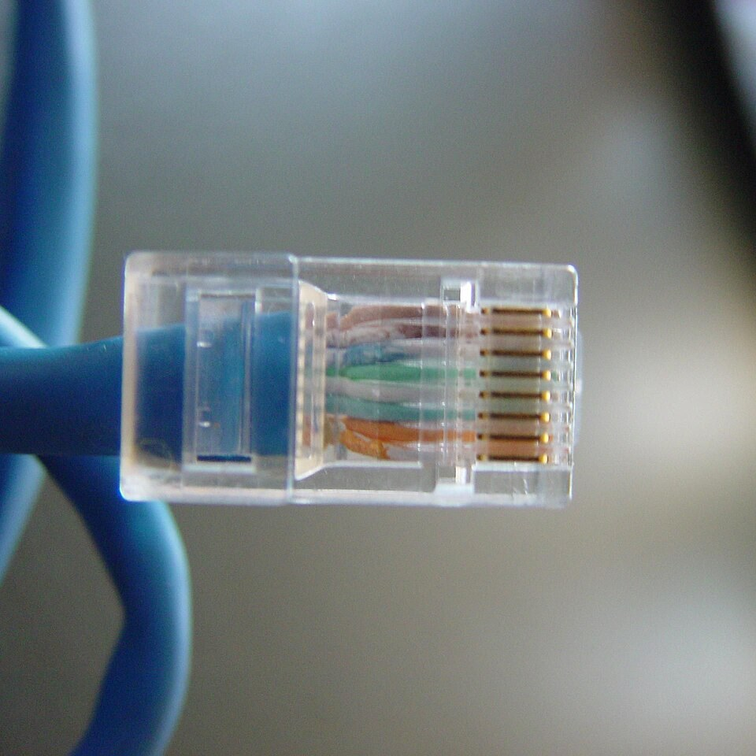
Есть две железки. Как передать данные?
L1
L2
L3
L4
L7
1 0 1 1 0 0 1 0 1 1 1 0
💻
💻
медь · стекло · радио
Железка А
Железка Б
Нужна среда. По меди бежит электричество, по стеклу — свет, по воздуху — радио (Wi-Fi — это тоже сюда).
Передаются только биты. Нули и единицы: напряжение есть / нет, свет есть / нет. Всё, что ты видишь на экране, в итоге превращается в это.
Никакого «кому». На этом уровне нет адресов. Только «сигнал есть» / «сигнала нет». Пока железок две — больше ничего и не нужно.
Витая пара со штекером RJ45 — самый обычный «провод от интернета»
Notes:
Самое простое: два компа и провод. Всё, что бежит по проводу — биты. Напряжение есть/нет, свет есть/нет.

Slide 7
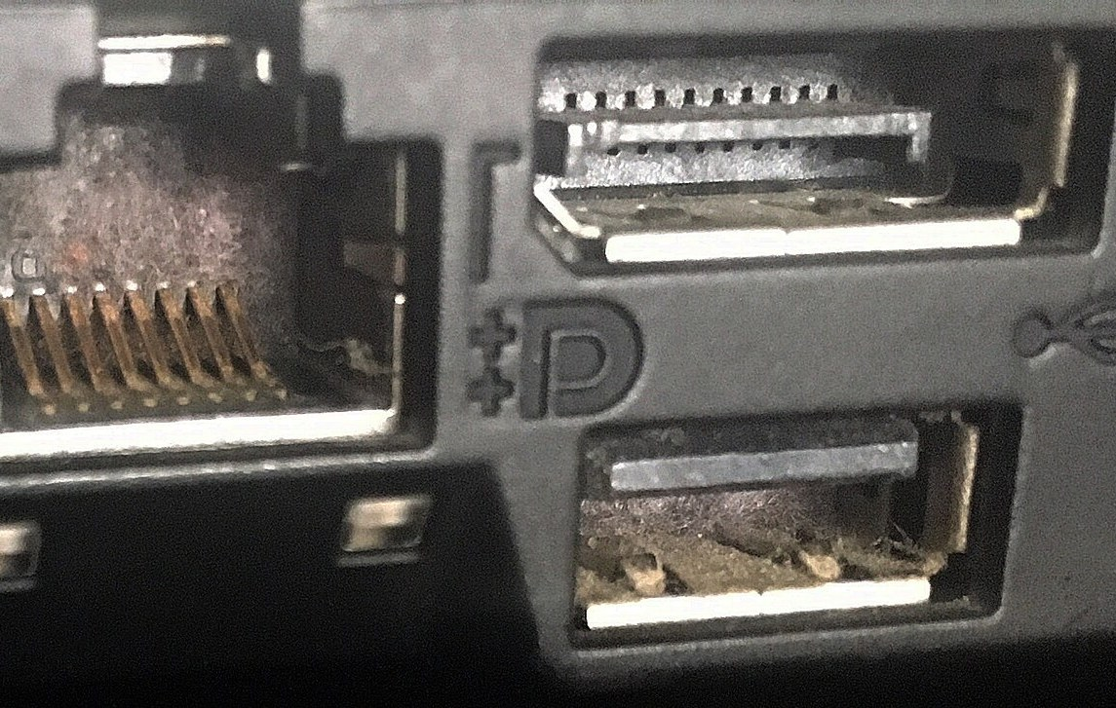
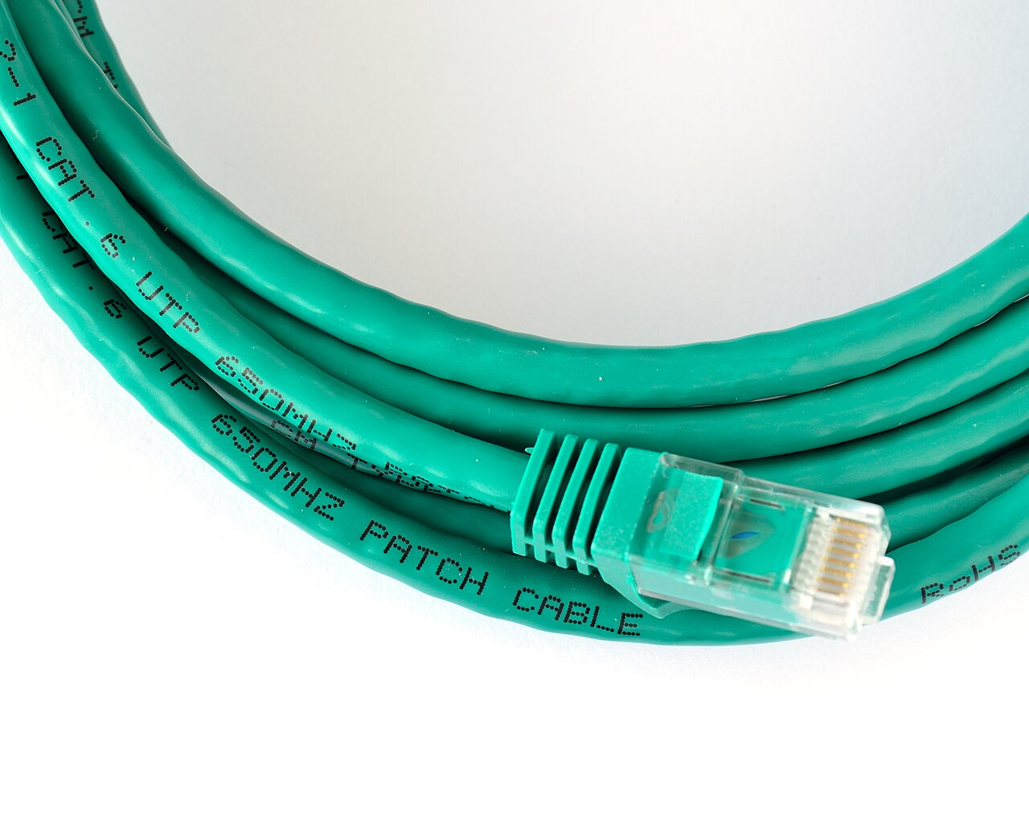
Что такое порт (пока что — физический)
L1
L2
L3
L4
L7
Порт — это разъём, куда втыкается кабель. На ноуте он один, у коммутатора — 8, 24 или 48. Это просто дырки, ничего умного.
RJ45 — тот самый прозрачный штекер с 8 контактами. Внутри кабеля 4 пары скрученных проводков, поэтому «витая пара».
Порт горит зелёным — значит, с той стороны кто-то есть и сигнал ходит. Мигает — идут данные. Это и есть вся «диагностика» L1.
Разъём RJ45 на ноутбуке (рядом DisplayPort и USB)
Патч-корд: с обеих сторон одинаковые штекеры. Один кабель = два порта = одна связь.
Запомни: слово «порт» мы встретим ещё раз, в совершенно другом смысле — на уровне L4 (порт 443, порт 22). Там это число, а не дырка.
Notes:
Важно: слово «порт» встретится ещё раз в другом смысле на L4. Предупредить заранее, чтобы не путался.

Slide 8
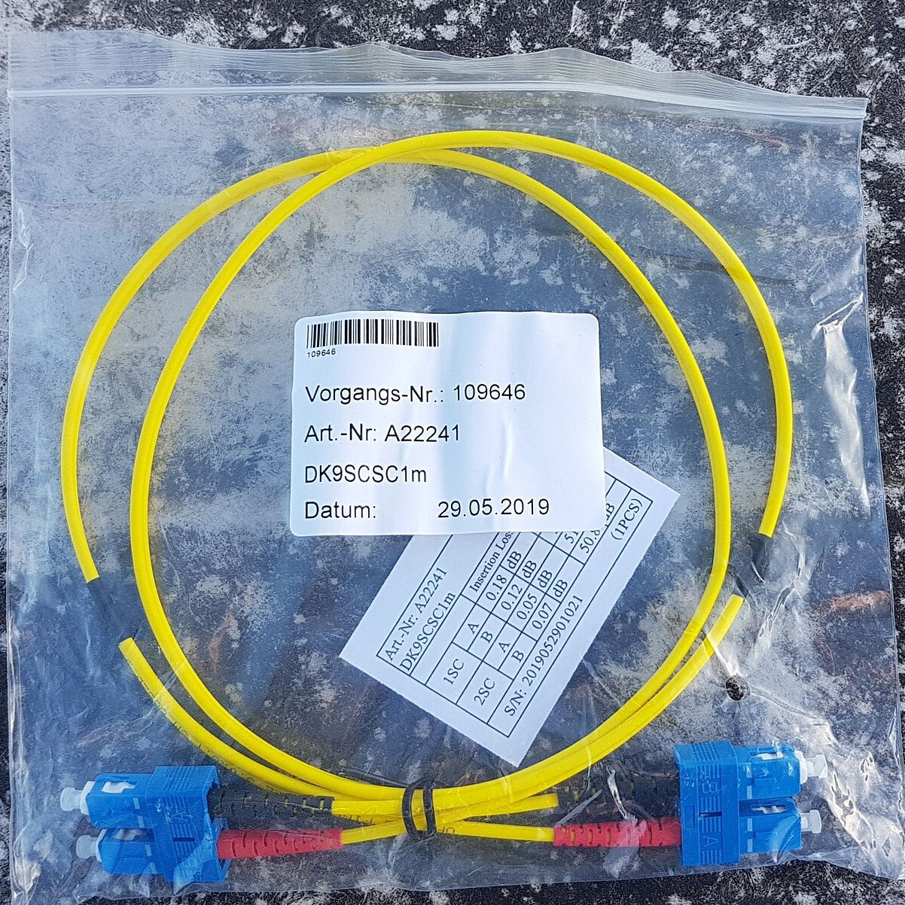
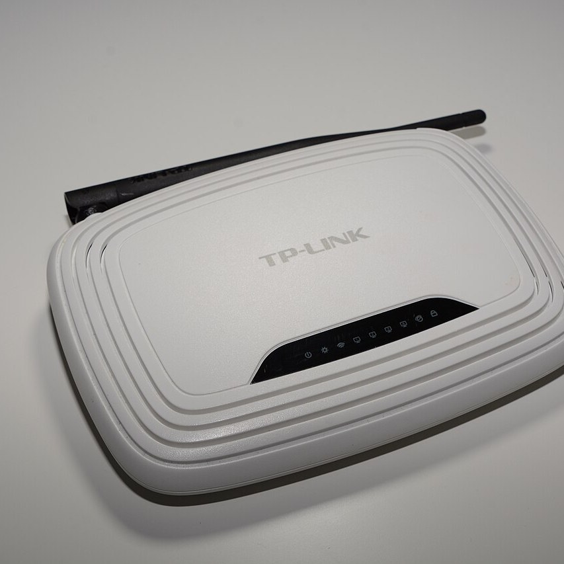
L1 — это только сигнал
L1
L2
L3
L4
L7
Медь
Стекло
Радио
Витая пара. До 100 метров, 1–10 Гбит/с. Дёшево, везде, в каждой квартире.
Оптика: свет в стеклянном волокне. Десятки километров без усиления, 10–400 Гбит/с. Между городами и континентами.
Wi-Fi, 4G/5G, Bluetooth. Тот же L1, просто без провода — и с общей «средой» для всех соседей.
Кстати: хаб, повторитель, медиаконвертер (медь → стекло) — тоже L1. Они не понимают, что передают, просто усиливают или переносят сигнал.
Notes:
Три среды. Wi-Fi и мобильный интернет — тоже L1, просто без провода. Хаб, повторитель и медиаконвертер тоже живут здесь.

Slide 9
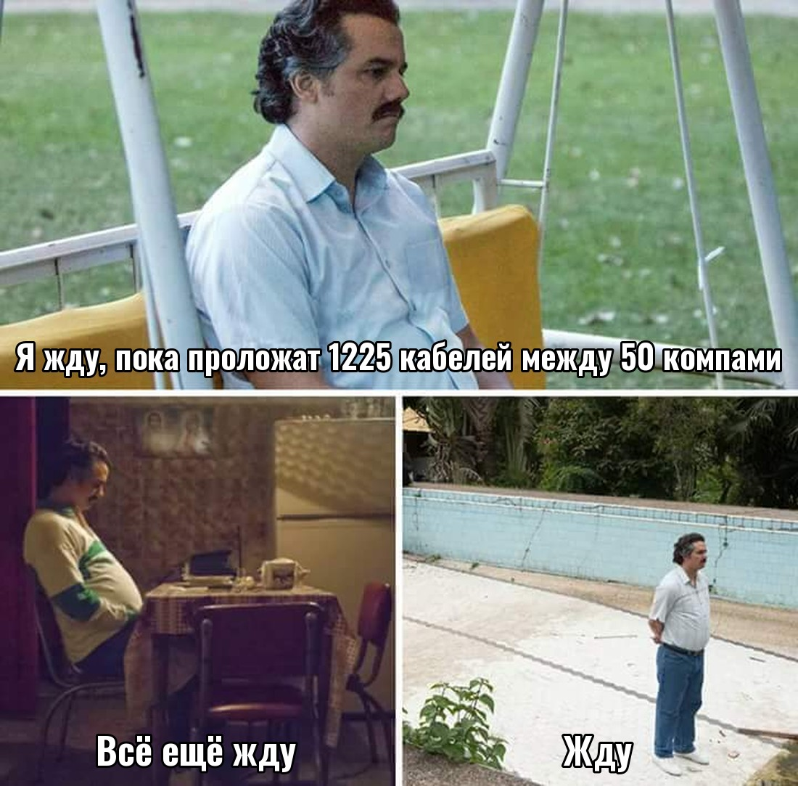
А если железок не две, а пятьдесят?
L1
L2
L3
L4
L7
1
10
1 225
кабель на 2 железки
кабелей на 5 железок
кабелей на 50 железок
n · (n − 1) / 2
И в каждый ноут нужно 49 портов. И кабель в каждую квартиру от каждого соседа.
Добавил одну железку — тяни ещё 50 проводов. Это не масштабируется вообще.
Вывод: нужна коробка в центре, куда каждый втыкается одним кабелем. Добро пожаловать на L2.
Notes:
Первая «проблема масштаба». Формула n(n−1)/2. Отсюда — коробка в центре.

Slide 10
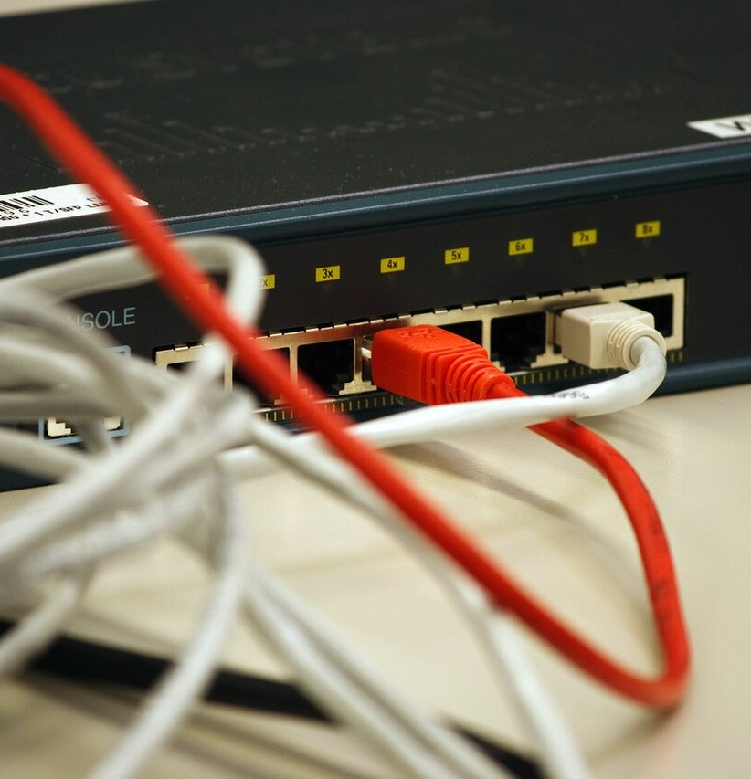
Канальный уровень: коробка и адреса
L2
Хаб, MAC-адрес, кадр, коммутатор, широковещание — и первые проблемы масштаба.
Notes:
Фото: коммутатор Cisco Catalyst с патч-кордами.

Slide 11
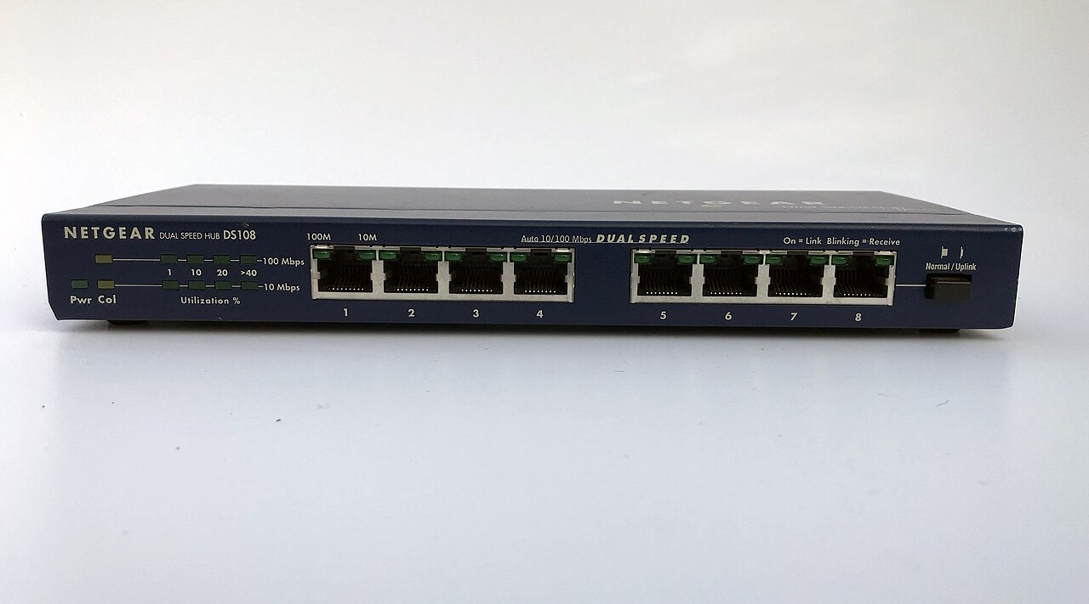

Первая коробка: хаб (повторитель)
L1
L2
L3
L4
L7
Копирует всё во все порты. Пришёл сигнал на порт 1 — уходит на порты 2, 3, 4… Хаб не знает, кому. Он вообще ничего не знает.
Это всё ещё L1. Никаких адресов, никакого «кому». Просто усилитель с несколькими дырками.
Netgear DS108 — хаб на 8 портов, музейный экспонат
A шлёт кадр для C — копию получают все
A
C
хаб
B
D
Notes:
Хаб — тупой повторитель. Он не знает ничего, просто копирует сигнал во все порты. Хабов уже почти нет, но понять их важно: это «коробка без адресов».

Slide 12

Проблемы хаба
L1
L2
L3
L4
L7
Все слышат всех
Сосед видит твои кадры. Перехват паролей — вопрос одной программы.
Говорить может только один
Двое отправили одновременно — коллизия, оба кадра в мусор, оба ждут случайное время и пробуют снова.
Скорость делится на всех
100 Мбит/с на 20 человек — по 5 на каждого, и то в лучшем случае.
Хабы умерли ещё в 2000-х. Но «общая среда» жива в Wi-Fi: один канал на всех соседей — те же коллизии, тот же делёж.
Вывод: нужно уметь сказать, КОМУ предназначен кадр. Нужны адреса. И коробка, которая их понимает.
Notes:
Три проблемы: приватность, коллизии, делёж скорости. Отсюда рождается необходимость сказать «кому» — то есть адреса.

Slide 13
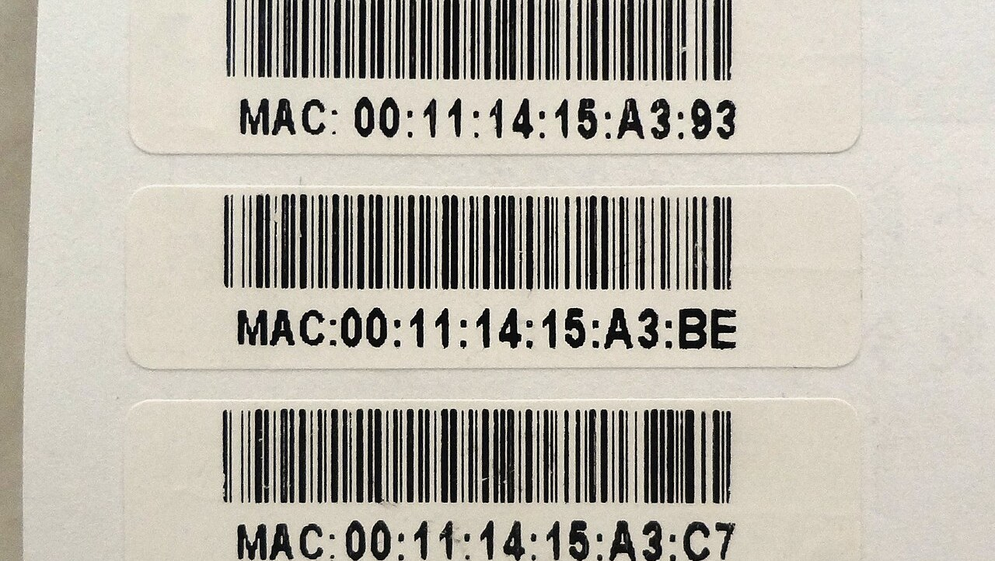
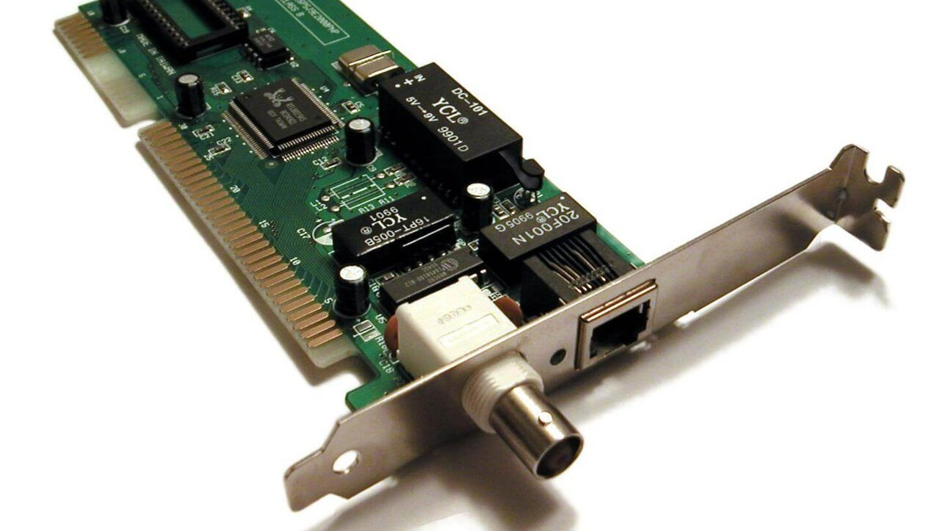
MAC-адрес: имя железки с завода
L1
L2
L3
L4
L7
3C:7C:3F:1A:2B:9E
производитель (OUI)
серийный номер
48 бит = 6 байт, записывают в шестнадцатеричном виде. Всего адресов — 281 триллион.
Зашит в сетевую карту на заводе, как VIN у машины. У ноута с Wi-Fi и кабелем — два MAC: по одному на каждую карту.
Уникален (в теории), но плоский: в нём нет ни страны, ни города. По MAC нельзя понять, ГДЕ устройство. Запомни это — вернёмся.
Наклейки с MAC на коробках сетевого оборудования
Windows: ipconfig /all → «Физический адрес»
Linux/mac: ip link / ifconfig → link/ether …
Сетевая карта (NIC) — то самое, в чём MAC и «живёт»
Notes:
MAC — 48 бит, hex. Первые 3 байта — производитель, последние 3 — серийник. Уникален, но ничего не говорит о том, ГДЕ ты. Это важно для перехода к L3.

Slide 14
Кадр: конверт для данных на L2
L1
L2
L3
L4
L7
заголовок (служебное)
то, ради чего всё
MAC получателя
MAC отправителя
Тип
Данные (полезная нагрузка)
FCS
6 байт
6 байт
2
46–1500 байт
4
Кому / от кого
Тип
Чтобы коробка в центре знала, в какой порт отдать — и кто ответит. Два адреса, которые мы только что придумали.
Что лежит внутри: IPv4, IPv6, ARP… Получатель знает, какой программе отдать содержимое.
Данные
FCS
Всё, что выше: IP-пакет, внутри него TCP, внутри него кусок видео. Кадр не заглядывает внутрь.
Контрольная сумма. Кадр побился по дороге (помехи, плохой кабель) — его просто выбрасывают.
Словарь: единица данных на L2 называется кадр (frame). Запоминаем слово — у каждого уровня своё.
Notes:
Ethernet-кадр. Главное: MAC получателя, MAC отправителя, тип содержимого, данные, контрольная сумма. Единица L2 называется «кадр» (frame).

Slide 15
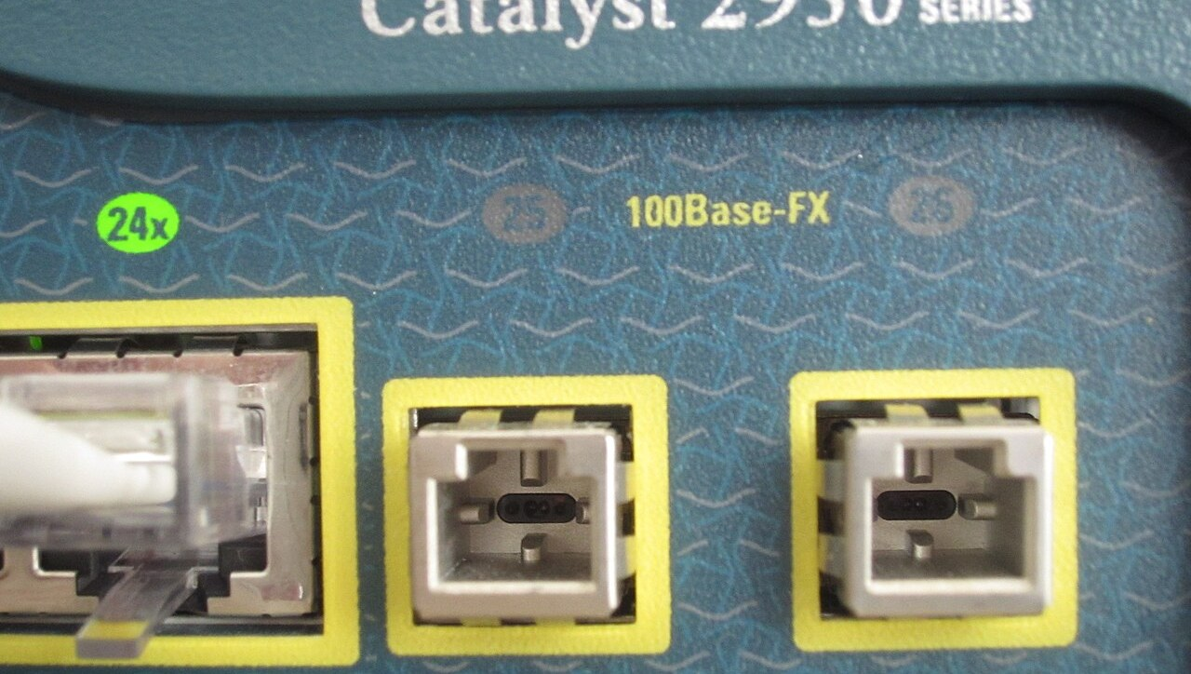
Коммутатор: коробка, которая запоминает
L1
L2
L3
L4
L7
Пришёл кадр — запомни отправителя
1
MAC отправителя живёт за портом, откуда пришёл кадр. Записать в таблицу.
Получатель знаком — отправь только ему
2
Нашёл MAC получателя в таблице — кадр уходит в один порт. Остальные ничего не видят.
Cisco Catalyst 2950: 24 порта — 24 «дырки», одна таблица
Незнаком или «всем» — отправь во все порты
3
Коммутатор — это хаб, который научился читать адреса на конверте. Он ведёт таблицу «какой MAC за каким портом» и копирует кадр только туда, куда нужно.
Кроме того, откуда пришёл. Это называется flooding. Ответ придёт — и адрес запомнится.
«Так делают даже простые длинки за 300 рублей» — linkmeup
Notes:
Три правила коммутатора. Это делает даже самый дешёвый свитч. Таблица MAC → порт — вся «магия».

Slide 16
Как коммутатор учится: три шага
L1
L2
L3
L4
L7
Шаг 1. A → B, таблица пуста
Шаг 2. B отвечает A
Шаг 3. A → B снова
Коммутатор запомнил A за портом 1. B не знает — копирует кадр во все порты.
Запомнил B за портом 2. A уже знает — кадр уходит только в порт 1. C ничего не видит.
Оба в таблице. Кадр идёт строго из порта 1 в порт 2. Никакого лишнего шума.
A
B
C
A
B
C
A
B
C
порт 1 порт 2 порт 3
порт 1 порт 2 порт 3
порт 1 порт 2 порт 3
MAC | порт
MAC A | 1
— | —
MAC | порт
MAC A | 1
MAC B | 2
MAC | порт
MAC A | 1
MAC B | 2
Notes:
Пройти по шагам: таблица пустая → flood → ответ → запомнил → дальше только адресно. Это можно показать в Packet Tracer в режиме Simulation.

Slide 17

Broadcast: крикнуть всем сразу
L1
L2
L3
L4
L7
FF:FF:FF:FF:FF:FF = «всем». Коммутатор копирует такой кадр во все порты, как хаб. Это не ошибка, а специальный режим.
Зачем кричать? Когда не знаешь, кого искать: «кто тут раздаёт адреса?» (DHCP), «у кого адрес 192.168.1.1? скажи свой MAC» (ARP — скоро).
Широковещательный домен — все устройства, которые услышат твой крик. Весь офис на одном коммутаторе = один домен. Чем он больше, тем больше шума у каждого.
“
У нас есть три способа разграничить широковещательные домены:
1. Поставить маршрутизатор и разнести хосты в разные подсети.
2. Разделить сеть VLAN’ами.
3. Порвать кабель.
Петля: два кабеля между коммутаторами (или патч-корд «в себя») — и один broadcast размножается бесконечно. Кадр не умирает сам. Это широковещательный шторм — и для него придумали отдельный протокол STP.
linkmeup, «Сети для самых маленьких», часть 2
Notes:
FF:FF:FF:FF:FF:FF — адрес «всем». Нужен для поиска: DHCP, ARP. Широковещательный домен — все, кто услышит крик. Цитата про три способа — из linkmeup.

Slide 18

Коммутация решена. Расходимся?
L1
L2
L3
L4
L7
MAC — плоский
Таблица растёт бесконечно
В нём нет иерархии. 3C:7C:3F:… может стоять в Москве, а может — в Чили. По адресу не понять, «в какую сторону» слать.
Миллиард устройств в мире = миллиард строк в КАЖДОМ коммутаторе планеты. Памяти не хватит, поиск умрёт.
Крик слышит весь мир
Нет понятия «далеко»
Каждый ARP, каждый DHCP-запрос — во все порты всей планеты. Миллиард криков в секунду. Сеть захлёбывается.
Коммутатор знает только «за каким портом». Он не умеет выбирать путь, не умеет считать расстояние, не умеет обходить сломанный участок.
Вывод: коммутатор идеален внутри одной «комнаты». Чтобы соединить миллионы комнат, нужен адрес, который говорит ГДЕ, — и коробка, которая по нему решает, куда дальше.
Каждая из четырёх проблем — не «баг коммутатора», а следствие того, что MAC-адрес ничего не говорит о расположении устройства.
Notes:
КЛЮЧЕВОЙ СЛАЙД. Почему нельзя оставить всё на L2: плоские адреса, бесконечная таблица, крик на весь мир, петли. Отсюда — IP и маршрутизация.

Slide 19
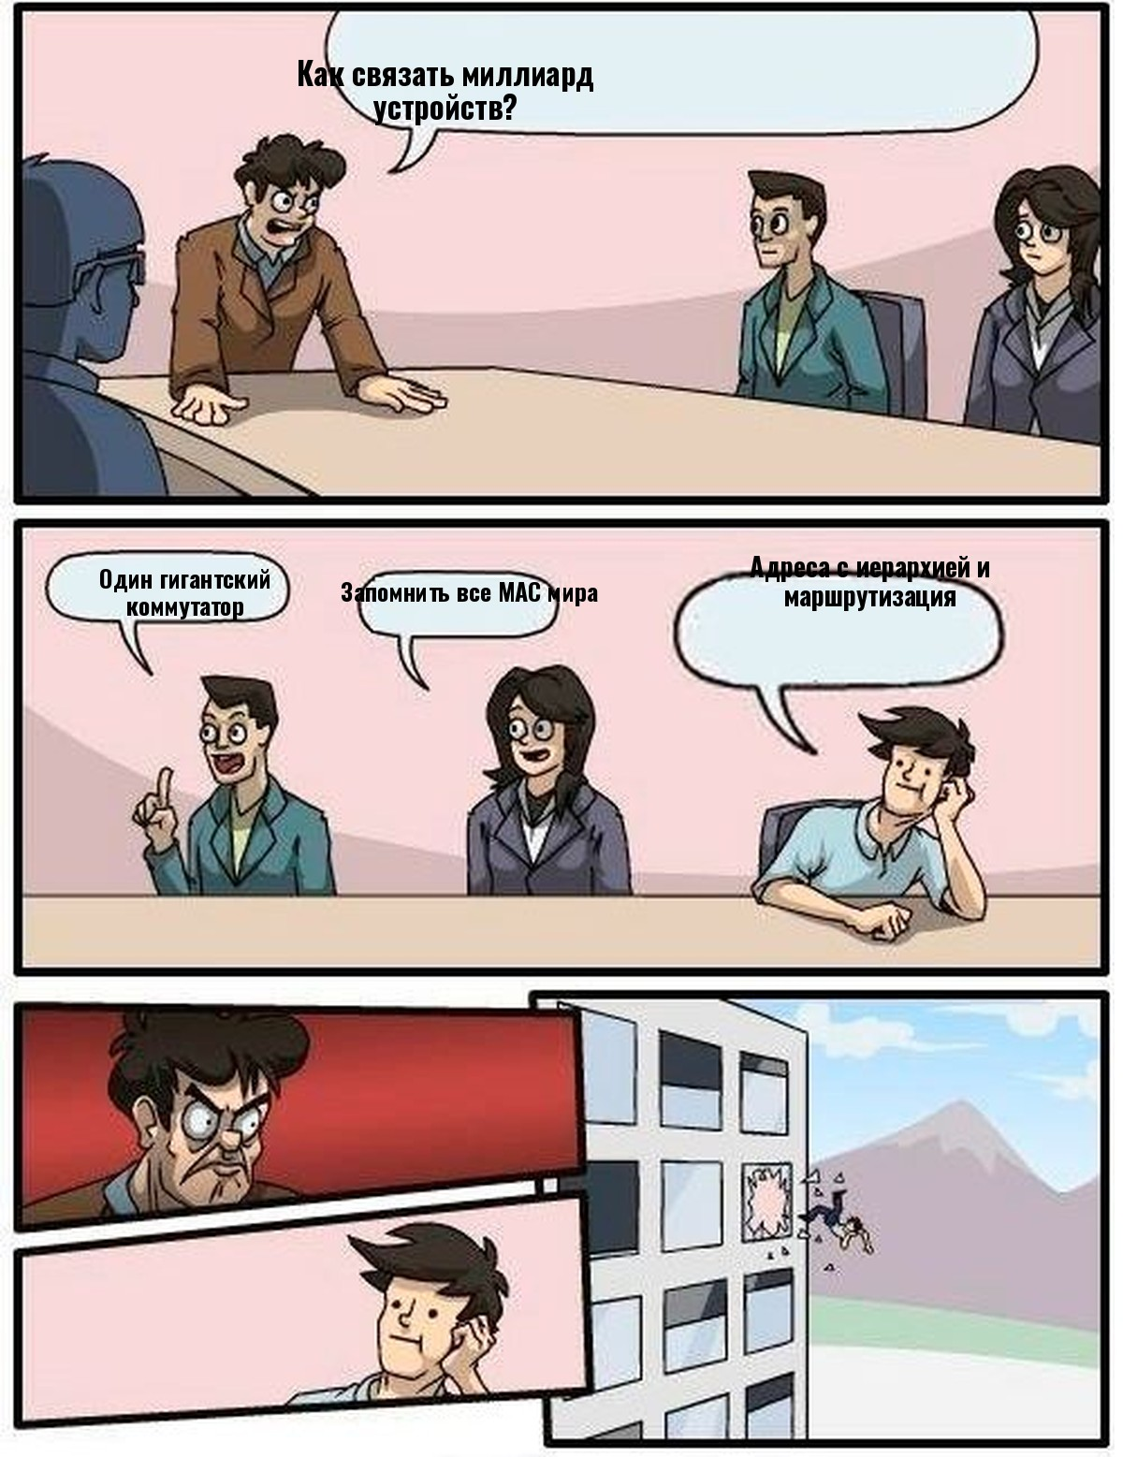
Как связать миллиард устройств?
L1
L2
L3
L4
L7
«Один гигантский коммутатор» — таблица на миллиард строк и крик на всю планету. В окно.
«Запомнить все MAC мира» — то же самое, только в каждом коммутаторе. В окно.
«Адреса с иерархией и маршрутизация» — единственный вариант, который масштабируется. Так появился IP. И тот, кто его предложил, обычно и летит в окно, потому что это сложнее.
Важно: коммутатор остаётся. Внутри «комнаты» он лучший. Мы просто строим над ним ещё один этаж.
Notes:
Короткий слайд-шутка: варианты «один гигантский коммутатор» и «запомнить все MAC мира» — в окно. Остаётся иерархия адресов и маршрутизация.

Slide 20
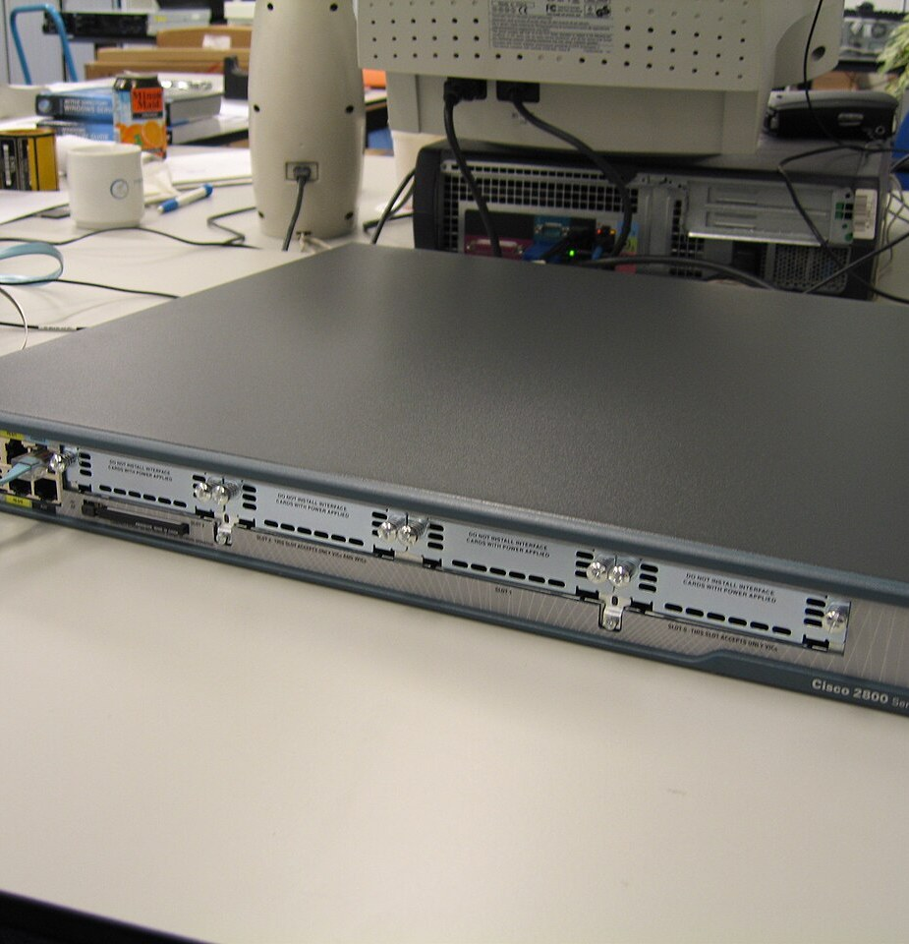
Сетевой уровень: ГДЕ, а не КТО
L3
IP-адрес, маска, шлюз, ARP, маршрутизатор, таблица маршрутизации, статика, TTL.
Notes:
Фото: маршрутизатор Cisco 2800. Самая важная часть лекции.

Slide 21
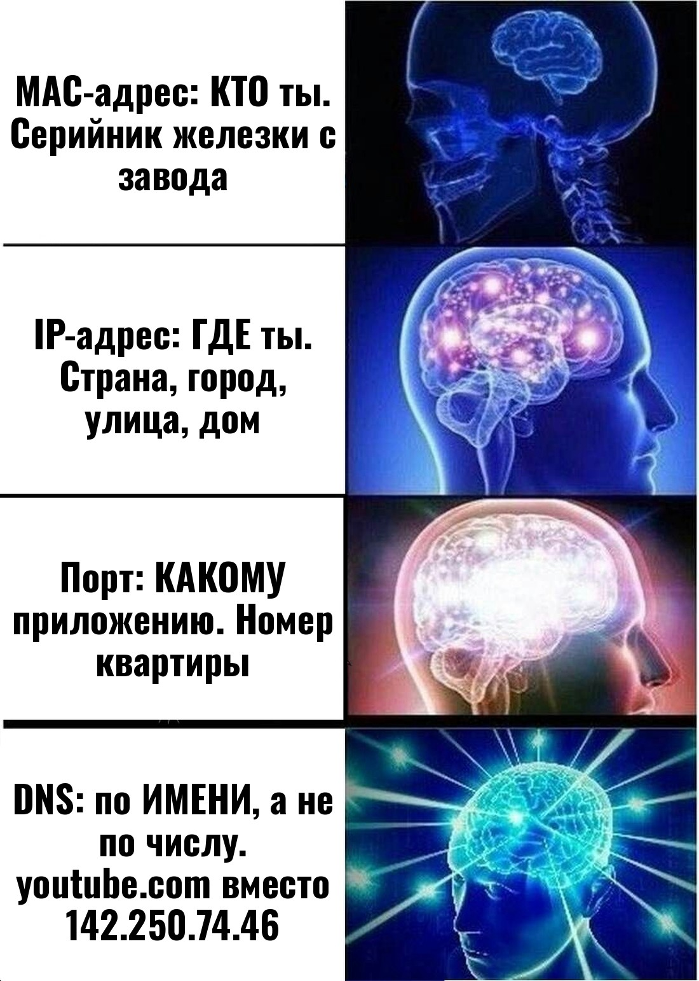
Паспорт против почтового адреса
L1
L2
L3
L4
L7
🪪
📮
MAC = номер паспорта
IP = почтовый адрес
Уникальный номер человека. Чтобы доставить письмо «гражданину № 4512 887 123», придётся спросить ВСЕХ людей на планете: «это ты?».
Страна → город → улица → дом. Почтальон в Москве не знает всех домов Кемерово. Ему достаточно знать: «Кемерово — это вон туда, в тот поезд».
Идея: IP-адрес — это адрес с иерархией. Старшая часть говорит «в какую сеть», младшая — «какое устройство в ней». И на каждом шаге смотрят только на нужную часть.
Notes:
Аналогия: MAC — номер паспорта, IP — почтовый адрес. Почтальону не нужно знать все дома мира, достаточно знать направление.

Slide 22
IP-адрес и маска: улица и дом
L1
L2
L3
L4
L7
192.168.1.15 /24
192 168 1 15
сеть («улица»)
хост («дом»)
маска: сколько бит — улица
4 октета × 8 бит = 32 бита. Первые 24 — сеть, последние 8 — номер устройства
4 числа от 0 до 255, то есть 32 бита. Маска говорит, где граница между «улицей» и «домом».
/24 = 255.255.255.0: сеть 192.168.1.0, устройства с .1 по .254. Два адреса заняты: .0 — сама сеть, .255 — «всем на улице» (broadcast).
Одна подсеть = один широковещательный домен. Внутри неё всё решает коммутатор и MAC. Между подсетями — уже маршрутизатор.
Приватные адреса
10.0.0.0 – 10.255.255.255
172.16.0.0 – 172.31.255.255
192.168.0.0 – 192.168.255.255
Не ходят в интернет, могут повторяться в разных квартирах. Поэтому дома у всех 192.168.x.x. Наружу вас выпускает роутер через NAT — об этом на L4.
Notes:
Маска /24 означает: первые 24 бита — сеть. Приватные диапазоны — объяснение, почему дома всегда 192.168.x.x. Классов адресов больше нет — только маски.

Slide 23
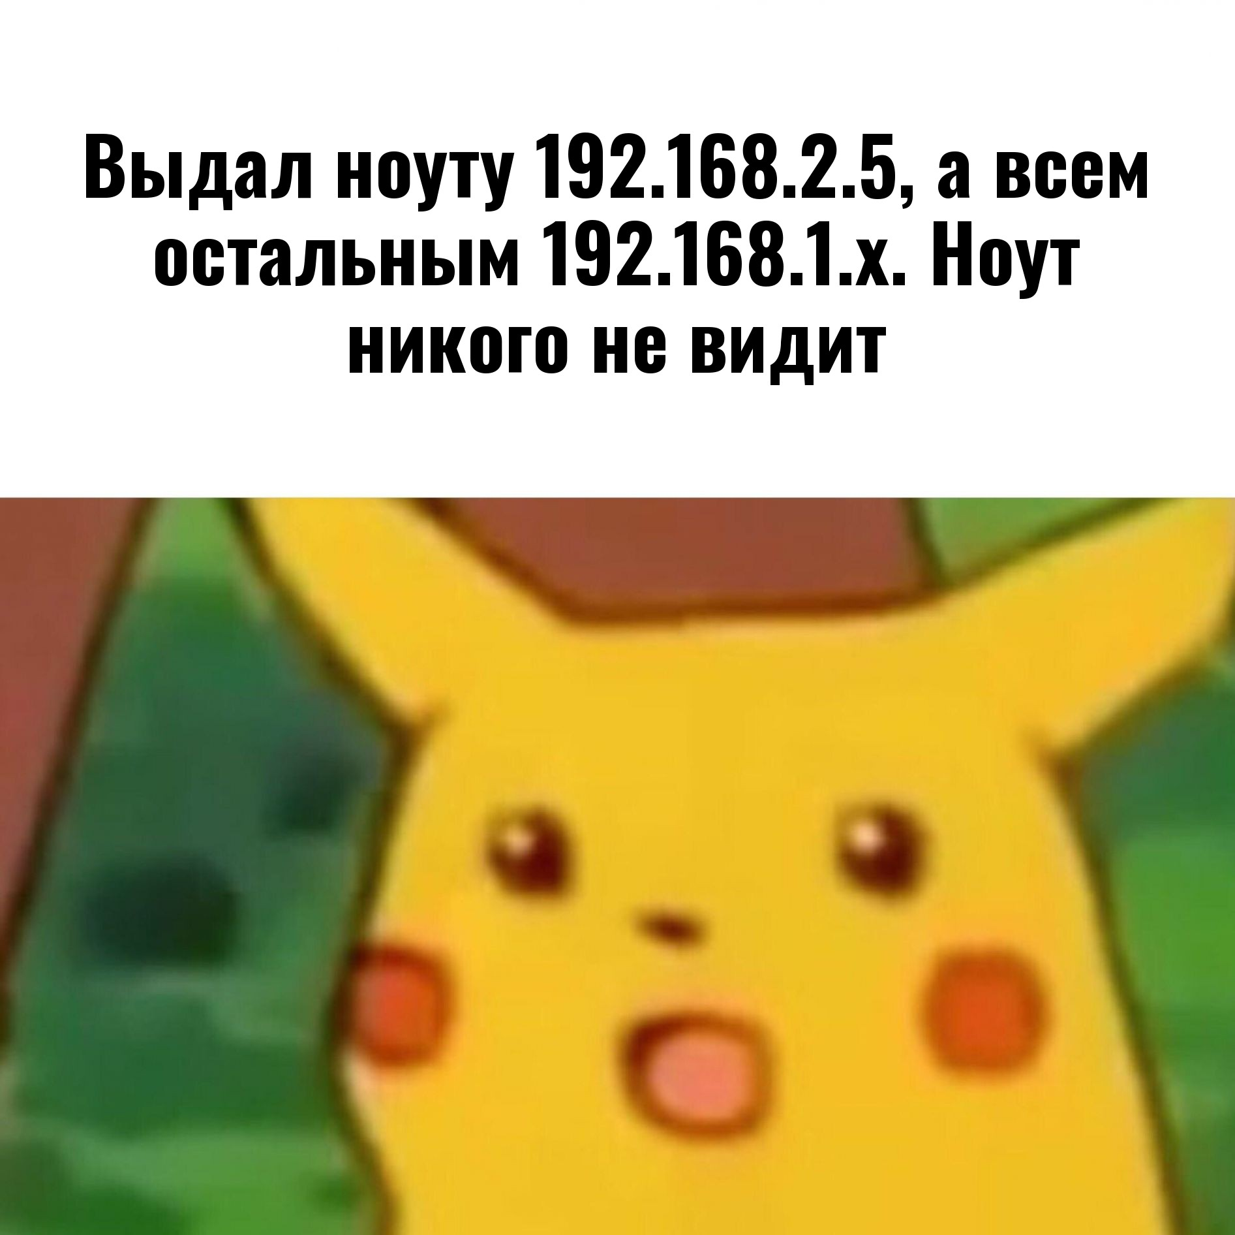
Правило одно: своя подсеть или чужая?
L1
L2
L3
L4
L7
Получатель
в моей подсети?
да
нет
Шлю напрямую
Шлю шлюзу
Узнаю MAC получателя (ARP) и отправляю кадр через коммутатор. Чистый L2, роутер не нужен.
Узнаю MAC шлюза (ARP) и отдаю кадр ему. Дальше — его проблемы. Я даже не знаю, где получатель.
Я: 192.168.1.15/24
→ 192.168.1.20 свой, напрямую
→ 8.8.8.8 чужой, шлюзу 192.168.1.1
Словарь: шлюз по умолчанию (default gateway) — дверь с твоей «улицы» в город. Обычно это .1 — твой домашний роутер.
Notes:
Единственное решение, которое принимает твой комп: получатель в моей подсети или нет. Если нет — отдать шлюзу. Pikachu: типичная ошибка с неправильной подсетью.

Slide 24
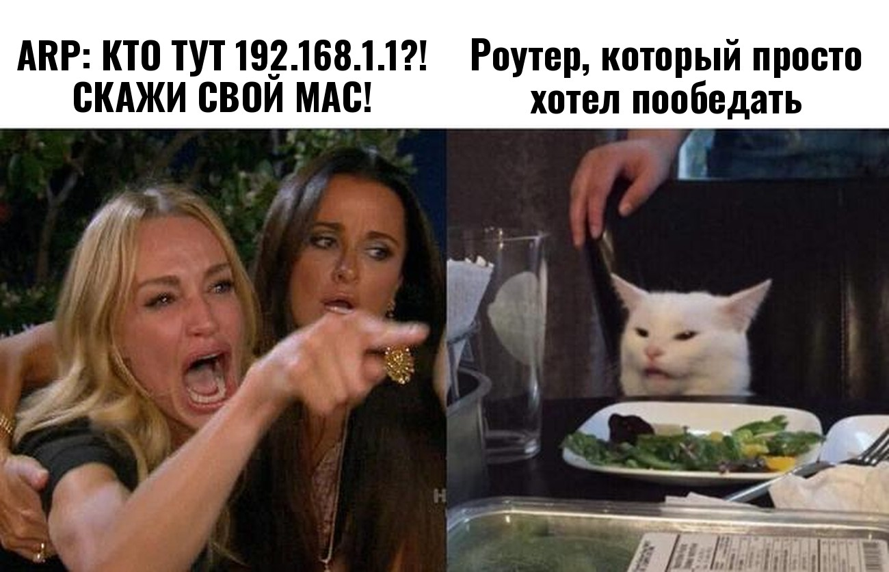
ARP: мостик между IP и MAC
L1
L2
L3
L4
L7
1. Запрос всем (FF:FF:FF:FF:FF:FF): «Кто 192.168.1.1? Скажи свой MAC»
💻
Мой ноут
Роутер
192.168.1.15
192.168.1.1
2. Ответ лично мне: «192.168.1.1 — это я, мой MAC 00:11:14:15:A3:93»
Зачем: кадр доставляется по MAC, а приложение знает только IP. Нужен переводчик «IP → MAC».
Как: крикнуть всем на улице, ответит один — хозяин адреса. Это тот самый broadcast из L2 — вот зачем он был нужен.
Запомнить: ответ лежит в ARP-кэше пару минут, чтобы не кричать перед каждым кадром.
Отсюда же половина «странных» проблем в сетях: два устройства с одним IP, подмена ARP-ответов (так воруют трафик в кафе), и т. д.
arp -a (Windows) ip neigh (Linux)
Notes:
Кадр доставляется по MAC, а я знаю только IP. ARP: крикнуть всем «кто 192.168.1.1?», получить ответ, запомнить в кэш.

Slide 25
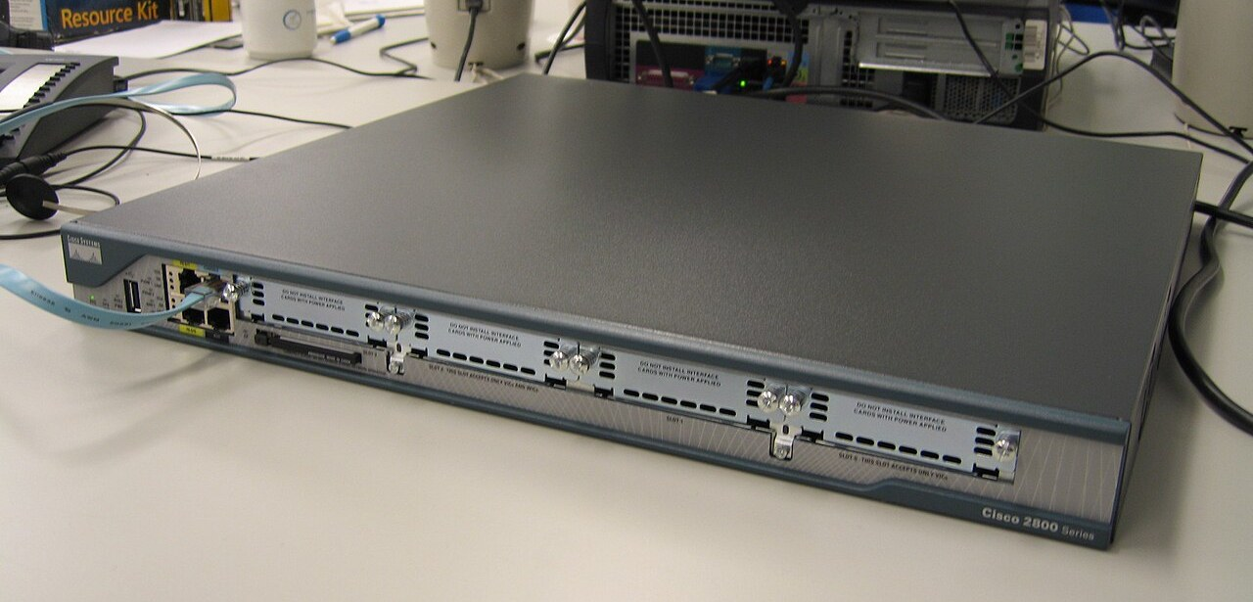
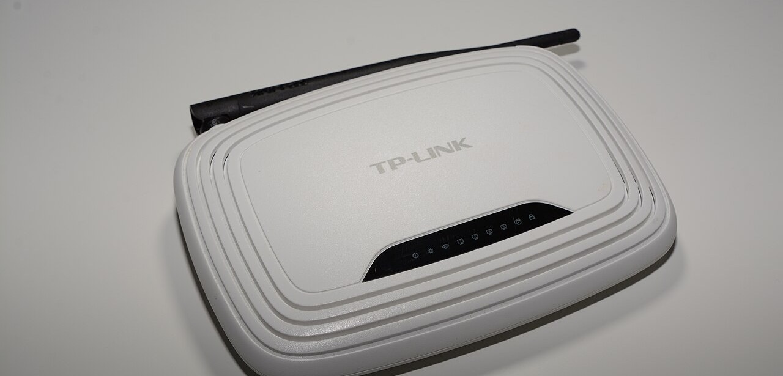

Маршрутизатор: нога в каждой подсети
L1
L2
L3
L4
L7
Ноги в разных подсетях. Одна в 192.168.1.0/24 (твоя квартира), другая — в сети провайдера. Он единственный, кто стоит сразу на двух «улицах».
Смотрит на IP получателя, не на MAC. Снимает конверт L2 (кадр) и выбрасывает его. Читает IP-пакет. Решает, в какую ногу отдать.
Крики через него не проходят. Broadcast умирает на роутере. Именно он и делит мир на широковещательные домены.
Собирает новый кадр уже с MAC следующего роутера и отправляет дальше. Пакет IP внутри — тот же самый.
Cisco 2800 — офисный маршрутизатор
TP-Link — домашний. Суть та же, железо попроще
Notes:
Роутер = устройство с интерфейсами в разных подсетях. Смотрит на IP получателя, а не на MAC. Ограничивает широковещательный домен. Домашний «вайфай-роутер» — 4 устройства в одном.

Slide 26

Таблица маршрутизации: шпаргалка
L1
L2
L3
L4
L7
Сеть | Куда (next hop) | Интерфейс | Откуда маршрут
172.16.3.0/24 | напрямую | Fa0/0 | C — подключена
172.16.2.0/30 | напрямую | Fa0/1 | C — подключена
172.16.17.0/24 | 172.16.2.2 | Fa0/1 | S — админ прописал
0.0.0.0/0 | 10.0.0.1 | Fa0/2 | S — по умолчанию
Router# show ip route
C 172.16.3.0/24 is directly connected, FastEthernet0/0
S 172.16.17.0/24 [1/0] via 172.16.2.2
S* 0.0.0.0/0 [1/0] via 10.0.0.1
Каждая строка — способ добраться до какой-то сети: «в эту сеть — через того соседа, вон в ту ногу».
Самое точное совпадение побеждает. Если подходит и /16, и /24 — берут /24 (более узкую маску).
0.0.0.0/0 — «всё остальное». Маршрут по умолчанию. У тебя дома это роутер провайдера: всё, что не в квартире, — туда.
А если: ничего не подошло и default нет — пакет выбрасывают. Молча.
Твой ноут тоже ведёт такую таблицу: route print (Windows), ip route (Linux).
Notes:
Каждая строка — способ добраться до сети. C — подключена напрямую, S — статика, D/O — динамика. Самое точное совпадение побеждает. Default route = «всё остальное».

Slide 27
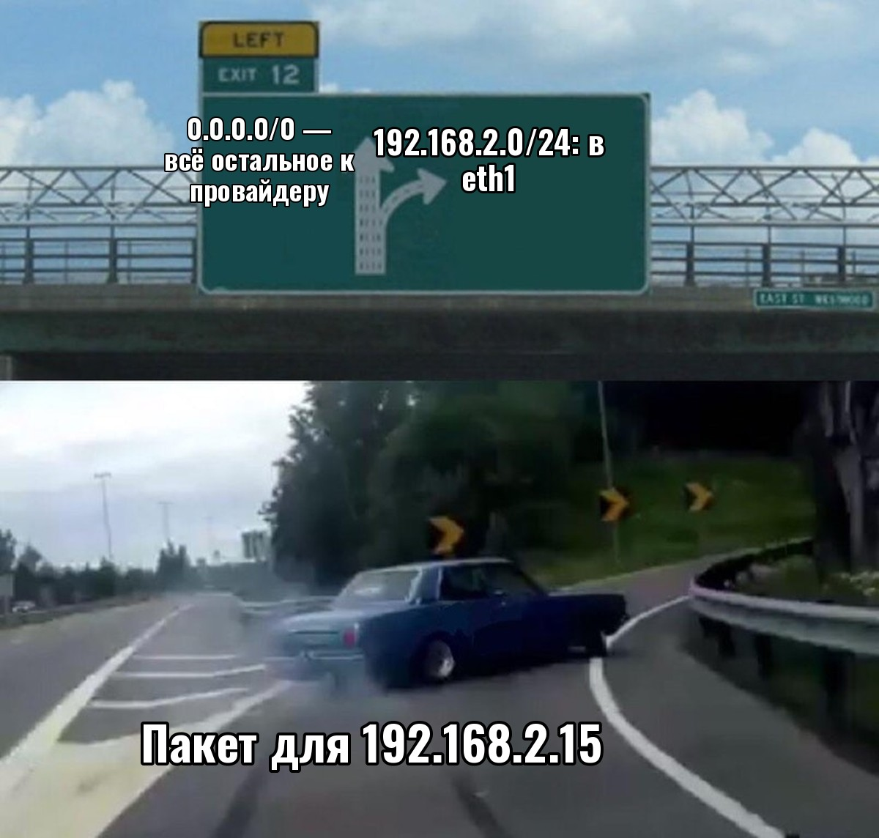
Самый точный маршрут побеждает
L1
L2
L3
L4
L7
В таблице два подходящих маршрута: 0.0.0.0/0 (подходит вообще всем) и 192.168.2.0/24 (подходит только этой улице).
Пакет для 192.168.2.15 уедет по второму — более узкому, более точному. Это называется longest prefix match: побеждает самая длинная маска.
Так работает весь интернет: у магистрального роутера 1 000 000 строк, и для каждого пакета он ищет самую точную. Миллионы раз в секунду.
S 172.16.0.0/16 via 172.16.2.22
S 172.16.10.0/24 via 172.16.2.26
S 172.16.10.4/30 via 172.16.2.30
# пакет на 172.16.10.5 → via 172.16.2.30 (/30)
Notes:
Longest prefix match. Пример из linkmeup: при наличии /16, /24 и /30 для адреса 172.16.10.5 выберут /30.

Slide 28
Путь пакета: кадр меняется, пакет — нет
L1
L2
L3
L4
L7
💻
💻
Ноут А
Коммутатор
R1
R2
Сервер S
10.0.1.5
10.0.1.1
10.0.9.7
Кадр 1 (L2)
Кадр 2 (L2)
Кадр 3 (L2)
MAC A → MAC R1
MAC R1 → MAC R2
MAC R2 → MAC S
Пакет IP (L3): от 10.0.1.5 → к 10.0.9.7 — один и тот же на всём пути
A не знает, где S. Он знает только, что S — не на его улице, и отдаёт кадр шлюзу R1. R1 снимает конверт, смотрит в таблицу, кладёт пакет в новый конверт для R2. R2 — то же самое для S. Ни один из них не знает, что будет с пакетом дальше.
“
Заголовок Ethernet полностью отбрасывается, и при отправке формируется совершенно новый кадр. Но IP-пакет остаётся неизменным. Каждый маршрутизатор принимает решение самостоятельно и не знает ничего о чужих таблицах.
linkmeup, часть 3
Notes:
САМОЕ ВАЖНОЕ про роутеры. На каждом хопе кадр пересобирается с новыми MAC, а IP-пакет внутри остаётся тем же. Каждый роутер решает сам, ничего не зная о чужих таблицах.

Slide 29
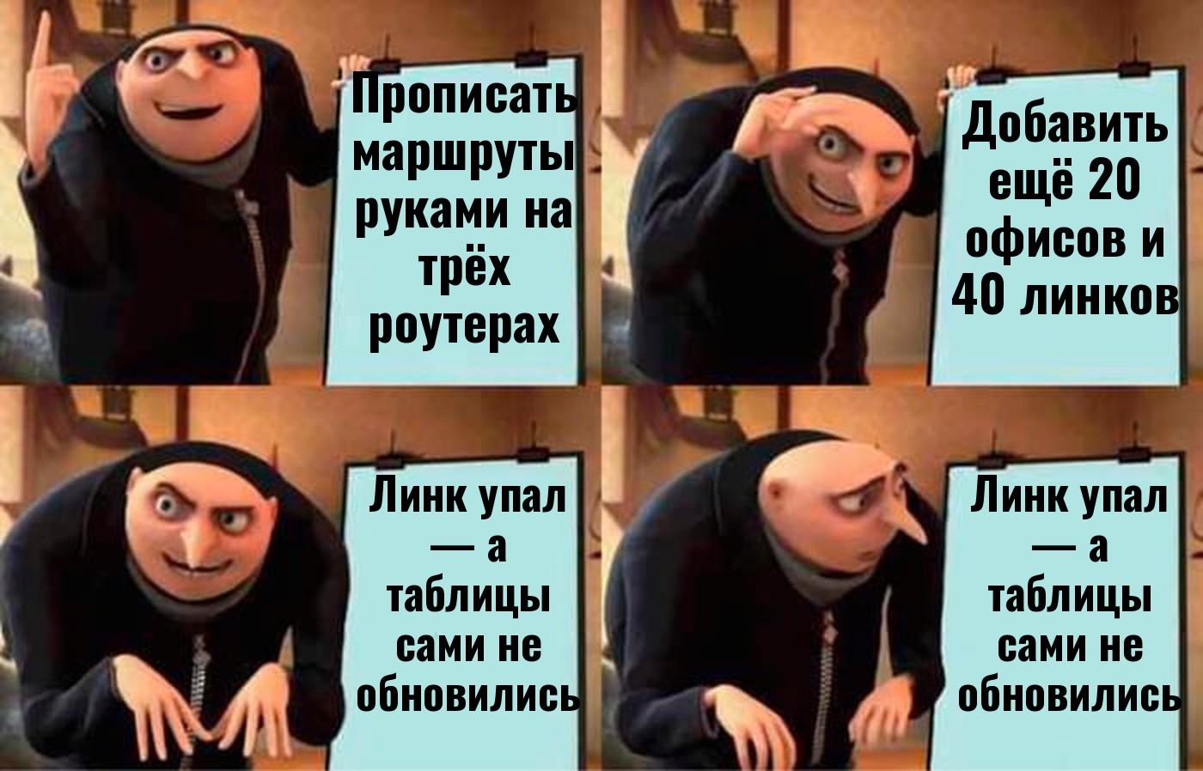
Статика: админ пишет маршруты руками
L1
L2
L3
L4
L7
Компания «Лифт ми Ап» открыла заводы в Питере и Кемерово (сюжет linkmeup)
172.16.2.0/30
Питер
Москва
172.16.16.0/21
172.16.0.0/20
172.16.2.4/30
линки от провайдера
Кемерово
Работает, пока сеть маленькая: три роутера, пять строк. Прописал — и забыл.
Линк упал — никто не узнает. Таблица статична. Пакеты уходят в мёртвый линк, пока админ не проснётся.
Дальше — динамика: OSPF, BGP. Роутеры сами рассказывают друг другу о сетях и перестраивают таблицы при авариях.
172.16.24.0/22
! На московском роутере: как попасть в Питер
ip route 172.16.16.0 255.255.248.0 172.16.2.2
! сеть Питера /21 через соседа на линке
! Одна строка вместо восьми /24 — суммирование
Notes:
Пример «Лифт ми Ап» из linkmeup: Москва, Питер, Кемерово. Суммирование: 8 строк в одну. Не масштабируется — отсюда динамическая маршрутизация.

Slide 30

Обратный маршрут: классическая ошибка
L1
L2
L3
L4
L7
запрос: маршрут есть ✓
Москва
Питер
172.16.0.0/20
172.16.16.0/21
ответ: «а где Москва?» ✗
Пакет из Москвы дошёл до Питера. Питерский сервер отвечает — а его роутер не знает, где сеть 172.16.0.0/20. Пакет в мусор. Пинг «не идёт».
Маршрут — это одна сторона дороги. Чтобы ping заработал, нужны два: туда и обратно. Каждый роутер думает только о своём направлении.
Типичный симптом: tracert доходит до середины и там звёздочки. Проверяй таблицу на ОБОИХ концах.
Notes:
Пакет дошёл, а ответ — нет. Маршрут нужен в обе стороны. Это домашнее задание из linkmeup: почему не пингуются устройства из сети управления.

Slide 31

TTL: чтобы пакет не бегал вечно
L1
L2
L3
L4
L7
“
Мальчик сказал маме: «Я хочу кушать». Мама отправила его к папе.
Мальчик сказал папе: «Я хочу кушать». Папа отправил его к маме.
Мальчик сказал маме: «Я хочу кушать». Мама отправила его к папе.
И бегал так мальчик, пока в один момент не упал.
Что случилось с мальчиком? TTL кончился.
linkmeup, «Сети для самых маленьких», часть 3
Петли случаются: два роутера с неправильной статикой отправляют пакет друг другу. Без защиты он крутился бы вечно и забил бы линк.
TTL (time to live) — число в заголовке IP, обычно 64 или 128. Каждый роутер уменьшает его на 1. Дошло до 0 — пакет выбрасывают и шлют отправителю «время вышло».
traceroute — хитрость: шлёт пакеты с TTL = 1, 2, 3… Каждый следующий роутер «умирает» на своём шаге и отвечает — так мы видим весь путь.
Notes:
Цитата-анекдот из linkmeup. Каждый роутер уменьшает TTL на 1. На 0 — выбрасывают. traceroute использует это: TTL=1, 2, 3…

Slide 32
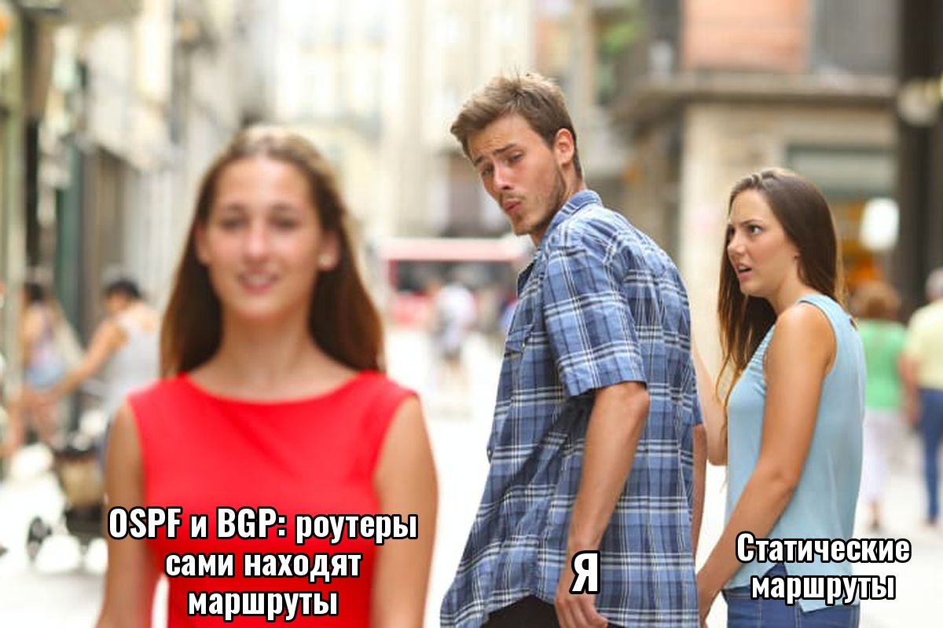
Динамическая маршрутизация: тизер
L1
L2
L3
L4
L7
Статика не масштабируется. Сто роутеров — тысячи строк руками, и каждая авария — ночной звонок.
Роутеры умеют разговаривать. Каждый рассказывает соседям: «у меня есть сеть такая-то». Соседи пересказывают дальше. Таблицы строятся сами.
OSPF — внутри одной организации: быстро находит кратчайший путь и перестраивает его за секунды при обрыве.
BGP — между провайдерами. Весь интернет держится на нём. Именно BGP мы и поднимем в нашем проекте.
В linkmeup это части 6 (OSPF, EIGRP) и 8 (BGP)
Notes:
OSPF внутри организации, BGP между провайдерами. Это и будет содержание нашего проекта.

Slide 33
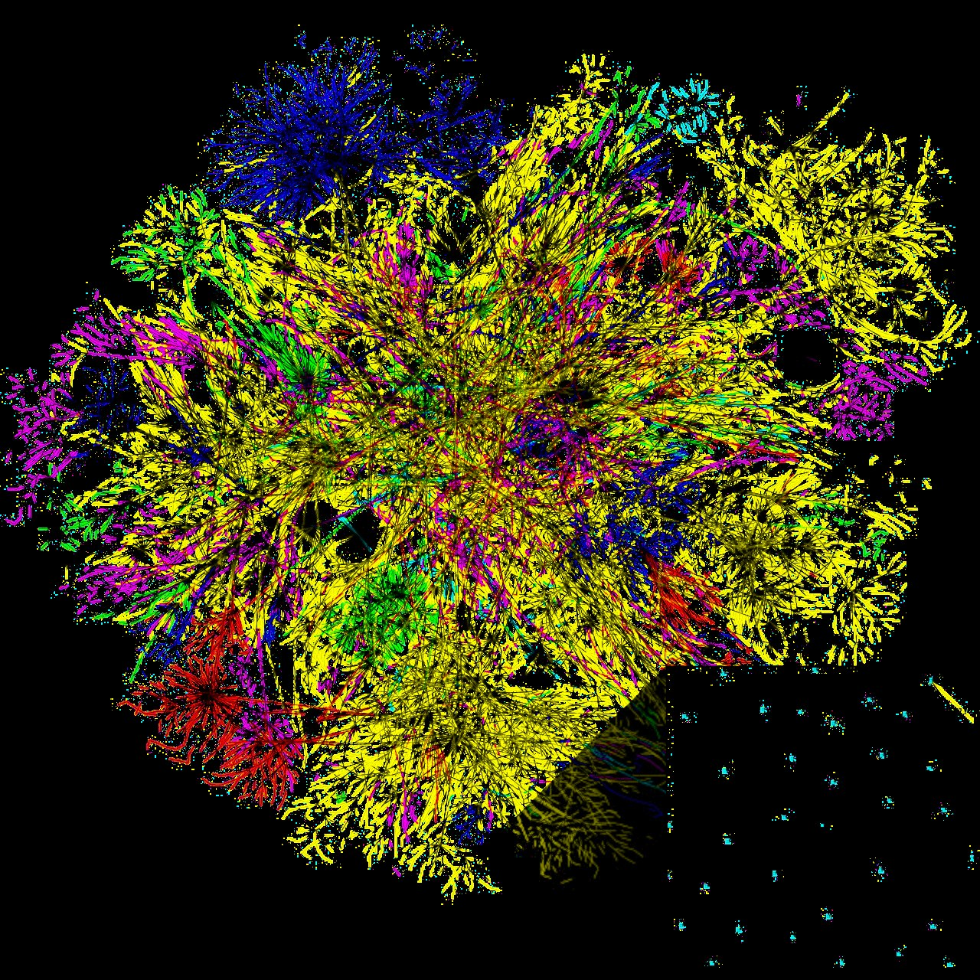
Интернет — это сеть сетей
L1
L2
L3
L4
L7
≈ 75 000 автономных систем (AS). Провайдеры, компании, университеты, облака. У каждой — свои сети, свои роутеры, свои правила внутри.
Между собой они договариваются по BGP. «У меня есть вот такие сети, ходи через меня». Никакого центра. Никто не знает всю карту — только соседей и направления.
Твой пакет до YouTube проходит 10–15 роутеров в 3–5 разных AS. Каждый — по своей таблице, каждый — пересобирая кадр.
У нас тоже есть AS: 4242421527. В DN42 — сети энтузиастов с настоящим BGP, но без риска положить реальный интернет.
Карта интернета (The Opte Project): каждая линия — связь между двумя сетями
Notes:
Автономные системы и BGP. Наш AS в DN42 — это такая же AS, просто в учебной копии интернета.

Slide 34
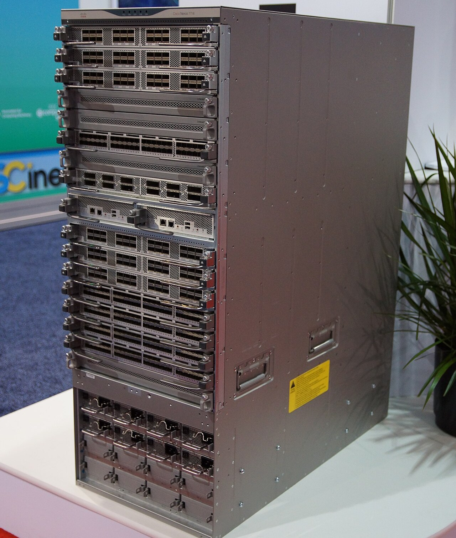
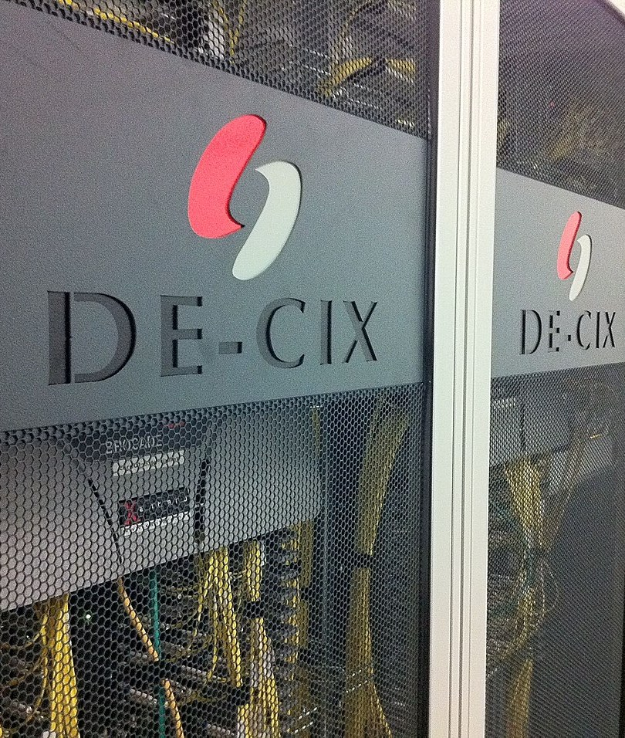
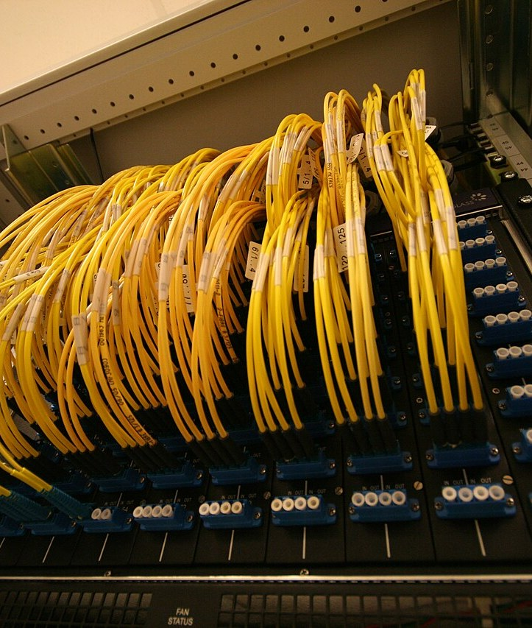
Как это выглядит у взрослых
L1
L2
L3
L4
L7
Cisco Nexus 7700 — коммутатор для дата-центра. Стоит как квартира
DE-CIX, Франкфурт — точка обмена трафиком: здесь провайдеры втыкаются друг в друга
AMS-IX, Амстердам — оптические патч-панели. Та же идея, что витая пара, только из стекла
Те же три правила коммутатора, та же таблица маршрутизации. Просто портов 500, а строк в таблице — миллион.
Notes:
Фото реального железа: дата-центровый коммутатор, точка обмена трафиком DE-CIX во Франкфурте, оптические патч-панели AMS-IX.

Slide 35
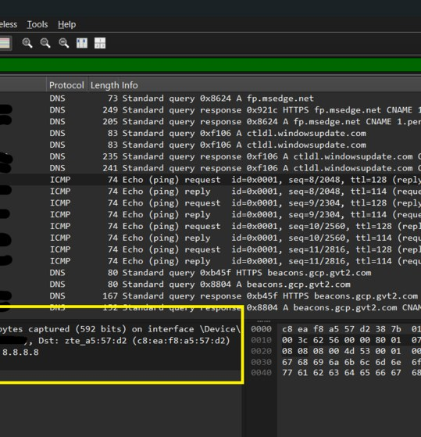
Транспорт: кому и дошло ли
L4
Порты (второй смысл слова), TCP, UDP — и NAT как бонус.
Notes:
Фото: Wireshark — программа, в которой всё это видно глазами.

Slide 36

Пакет дошёл до компа. А дальше кому?
L1
L2
L3
L4
L7
💻 Мой ноут · 192.168.1.15
Браузер
:443 ← HTTPS
пакет для 192.168.1.15:443
Discord
:50010 ← голос
Minecraft
:25565 ← игра
Steam
:27015 ← апдейт
Два смысла: физический порт (дырка RJ45 на L1) и порт TCP/UDP (число на L4) — разные вещи с одним названием. Контекст подскажет: «воткни в 3-й порт» и «открой порт 443».
IP — это дом. Порт — номер квартиры. На одном компе 50 программ ждут данных. По IP пакет дошёл до двери, а дальше кому?
Порт — просто число от 0 до 65535 в заголовке TCP или UDP. Серверы сидят на известных: 80 (HTTP), 443 (HTTPS), 22 (SSH), 53 (DNS).
IP + порт = сокет. 142.250.74.46:443 — «вот этот сервер, вот эта программа на нём». Твой браузер открывает десятки таких.
Кто какие порты слушает: netstat -an (Windows) · ss -tulpn (Linux)
Notes:
IP — дом, порт — квартира. Порт здесь — число в заголовке TCP/UDP, не дырка. Spider-Man: два смысла одного слова.

Slide 37
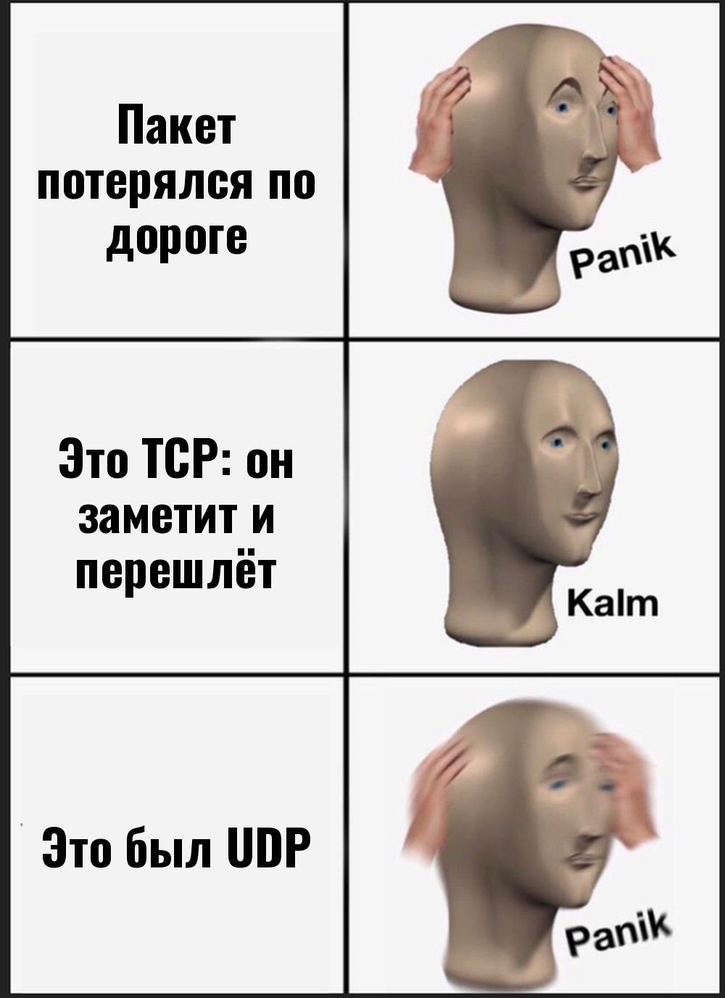
Проблема 2: IP ничего не обещает
L1
L2
L3
L4
L7
📭
Потеряться
📬
Прийти дважды
Роутер перегружен — буфер полон — пакет выброшен. Никому не сообщили.
Отправитель повторил, а первый всё-таки дошёл. Теперь их два.
🔀
Прийти не по порядку
💥
Побиться
Пакеты №1 и №2 пошли разными путями. №2 приехал первым.
Помехи в кабеле. Контрольная сумма не сошлась — в мусор.
Итог: IP работает по принципу best effort — «ну я отправил». Для видео это ок. Для файла, где каждый байт важен, — нет. Нужен уровень, который чинит эти четыре беды.
Notes:
Best effort. Пакет может потеряться, продублироваться, прийти не по порядку, побиться. Нужен уровень, который это чинит.

Slide 38
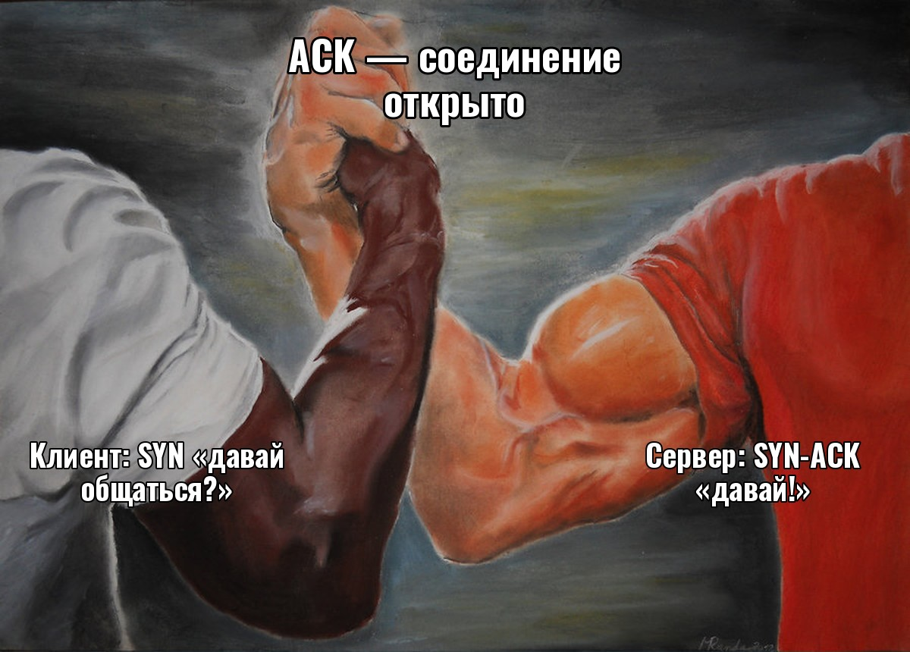
TCP: надёжность поверх ненадёжного
L1
L2
L3
L4
L7
💻
🖥️
Нумерует каждый байт. Поэтому дубликаты видно, а порядок восстанавливается.
Получатель подтверждает (ACK). Нет подтверждения за разумное время — отправитель шлёт заново. Сам, без участия программы.
Не заваливает получателя. «Окно»: сколько можно отправить без подтверждения. Медленный телефон — окно меньше.
Сначала рукопожатие. Три сообщения — и оба знают счётчики друг друга. Только потом данные. Любое «открыть сайт» начинается с этого.
Клиент
Сервер
SYN — «давай общаться? мой счётчик 100»
SYN-ACK — «давай! твой 100 получил, мой 300»
ACK — «принял 300». Соединение открыто
данные #101–#1100
ACK 1101 — «жду следующий»
данные #1101–#2100 … потерялись
нет ACK → перепосылка #1101–#2100
Notes:
Нумерация, подтверждения, перепосылка, порядок, окно. Тройное рукопожатие — SYN, SYN-ACK, ACK. Показать в Wireshark.

Slide 39
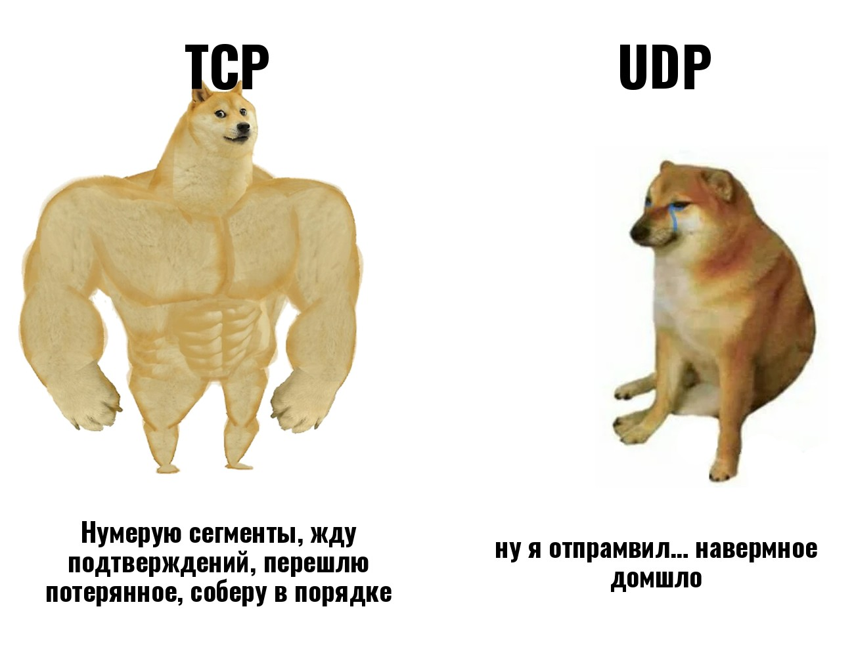
UDP: быстро и без гарантий
L1
L2
L3
L4
L7
Где UDP лучше TCP
Звонки, Discord, игры, стримы, DNS. Если кадр видео потерялся — он уже никому не нужен, следующий всё равно едет. Ждать перепосылку = заикание. UDP просто кидает и не оглядывается: 8 байт заголовка вместо 20+.
“
— Хочешь шутку про TCP?
— Да, хочу шутку про TCP.
— Ок, рассказываю шутку про TCP.
Я бы рассказал шутку про UDP, но не факт, что она до тебя дойдёт.
Notes:
UDP — для звонков, игр, стримов, DNS. Лучше потерять кадр видео, чем ждать перепосылку. Шутки про TCP/UDP — классика.

Slide 40

NAT: один белый IP на всю квартиру
L1
L2
L3
L4
L7
Белых адресов IPv4 — 4 миллиарда. Людей и устройств больше. На всех не хватило ещё в 2011 году.
Роутер подменяет адрес и порт отправителя на свои и запоминает в таблице. Ответ приходит на его белый адрес — он смотрит в таблицу и отдаёт нужному ноуту.
Снаружи в твой комп просто так не зайти. Поэтому для сервера Minecraft дома нужен «проброс порта», а IPv6 придумали в том числе чтобы NAT был не нужен.
💻
Ноут
192.168.1.15
Интернет
📱
Телефон
192.168.1.22
Роутер (NAT)
203.0.113.7 снаружи
📺
Телевизор
192.168.1.40
внутри | снаружи
192.168.1.15:51000 | 203.0.113.7:40001
192.168.1.22:43210 | 203.0.113.7:40002
192.168.1.40:60123 | 203.0.113.7:40003
таблица трансляций роутера: кому вернуть ответ
Notes:
Белых IPv4 всего 4 миллиарда. Роутер подменяет адрес и порт отправителя и помнит, кому вернуть ответ. Поэтому снаружи в твой комп не зайти и нужен проброс портов.

Slide 41
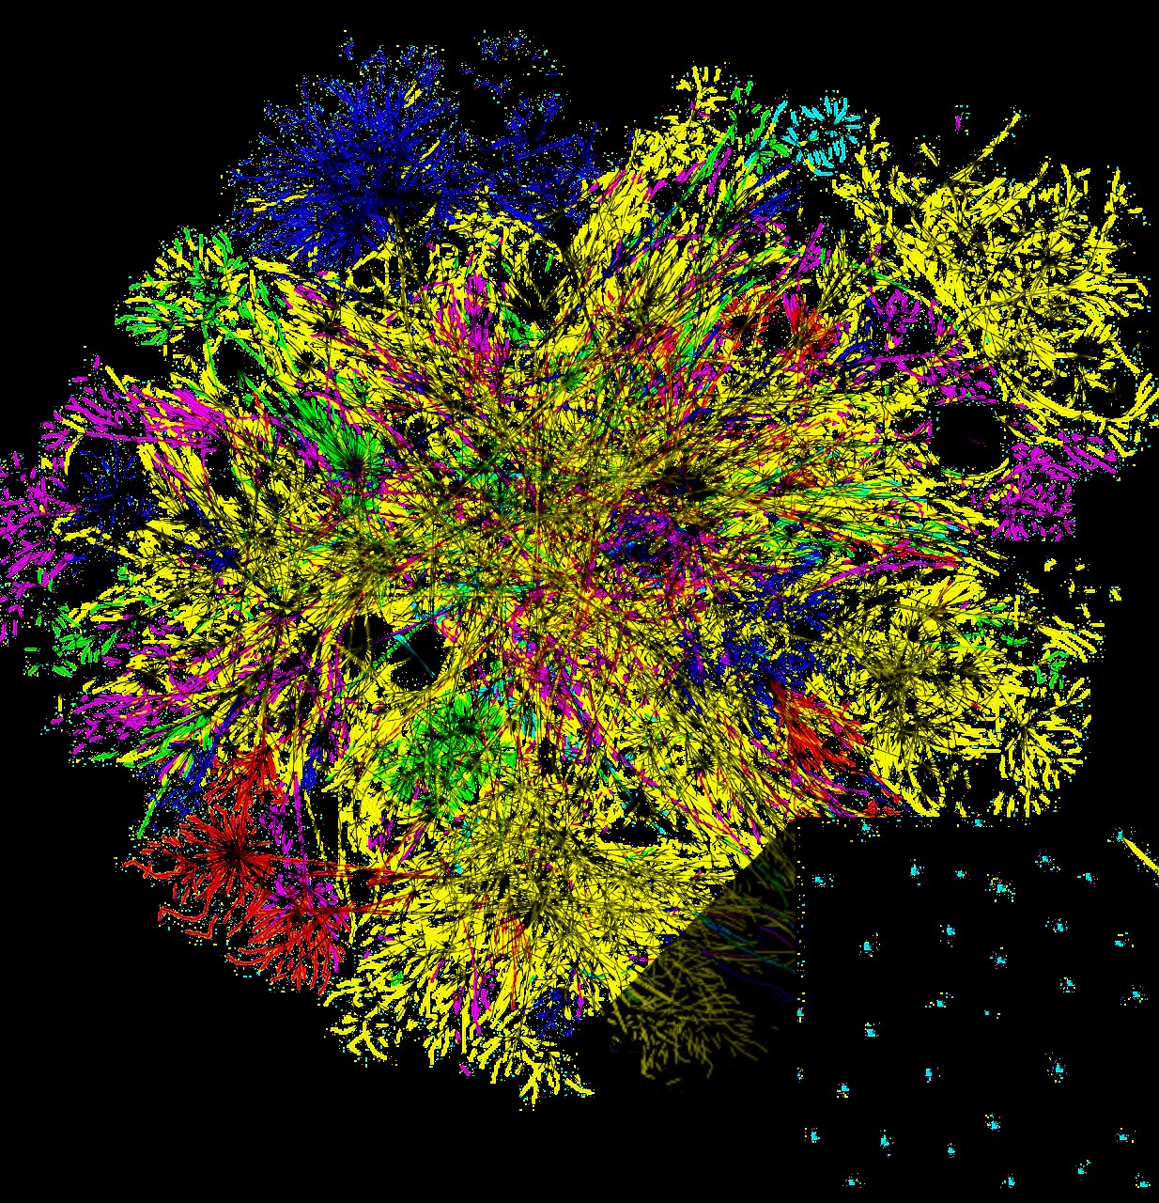
Приложения: то, что ты видишь
L7
DNS, HTTP, TLS — и путь одного клика через все уровни.
Notes:
Фото: карта интернета (Opte Project).

Slide 42

DNS: имена вместо чисел
L1
L2
L3
L4
L7
«youtube.com — это кто?» (UDP/53)
💻
📖
Браузер
«142.250.74.46»
DNS-сервер
8.8.8.8
Люди помнят имена, роутеры — числа. DNS — телефонная книга интернета: имя → IP. Без него интернет работает, но ты не знаешь ни одного номера.
Один запрос — один ответ. Поэтому UDP, порт 53. Не нужно рукопожатие ради 50 байт. Ответ кэшируется на компе и на роутере.
Иерархия, как у IP: корневые серверы знают, кто отвечает за .com; те знают, кто за youtube.com. Никто не хранит всё.
Симптом: ping 8.8.8.8 идёт, а сайты «не открываются». Сеть работает — сломался DNS. Самая частая «поломка интернета».
nslookup youtube.com Windows
dig youtube.com Linux/mac
Notes:
Телефонная книга интернета. UDP/53. Симптом «ping идёт, сайты не открываются» — DNS.

Slide 43
Что происходит, когда ты открываешь сайт
L1
L2
L3
L4
L7
1
L7
2
L3
3
L2/L3
4
L2
DNS
Не моя подсеть
ARP
Кадр → роутер
youtube.com → 142.250.74.46
142.250… ≠ 192.168.1.x → слать шлюзу
кто 192.168.1.1? → MAC роутера
MAC ноута → MAC роутера, внутри IP-пакет
5
L3/L4
6
L3
7
L4/L7
8
L7
NAT и провайдер
BGP-путь
TCP + TLS
HTTP
роутер подменяет адрес, отдаёт в сеть провайдера
10–15 роутеров, 3–5 AS, у каждого своя таблица
рукопожатие на порт 443, шифрование
GET /watch… → HTML, видео, 1500 байт за раз
И всё это — за 200 миллисекунд. Потом то же самое в обратную сторону, для каждого из сотен пакетов видео.
Notes:
Восемь шагов одного клика. Каждый — на своём уровне. Пройти вслух, показывая, где какой слайд был.

Slide 44
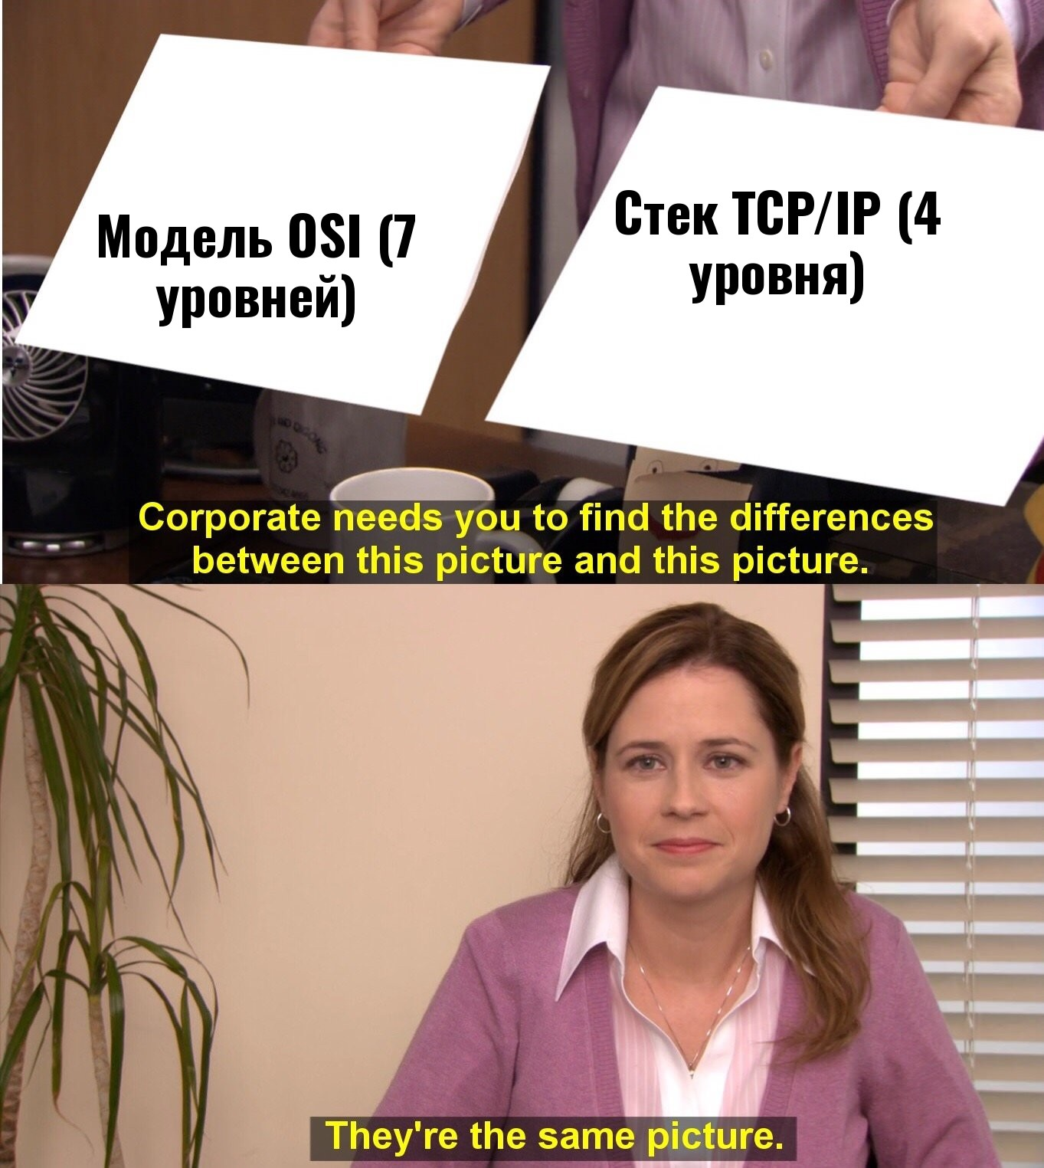
Картина целиком
Уровень | Единица | Адрес | Железка | Какую боль решает
L1 Физический | биты | — | кабель, оптика, хаб, Wi-Fi | как вообще передать сигнал
L2 Канальный | кадр | MAC | коммутатор | кому в этой комнате
L3 Сетевой | пакет | IP | маршрутизатор | где в мире, каким путём
L4 Транспортный | сегмент | порт | твоя ОС (TCP/UDP) | какому приложению, дошло ли
L5–L7 Прикладной | данные | имя, URL | браузер, сервер | что всё это значит
OSI (7 уровней) и TCP/IP (4) — две модели одного и того же. В реальной жизни говорят «L2», «L3», «L4» и «приложение».
Главное: каждый уровень смотрит только на свой заголовок и ничего не знает о соседях. Поэтому Wi-Fi можно заменить на кабель, IPv4 на IPv6, HTTP на игру — и остальное не трогать.
Notes:
Сводная таблица — это и есть модель. OSI и TCP/IP — две модели одного и того же.

Slide 45
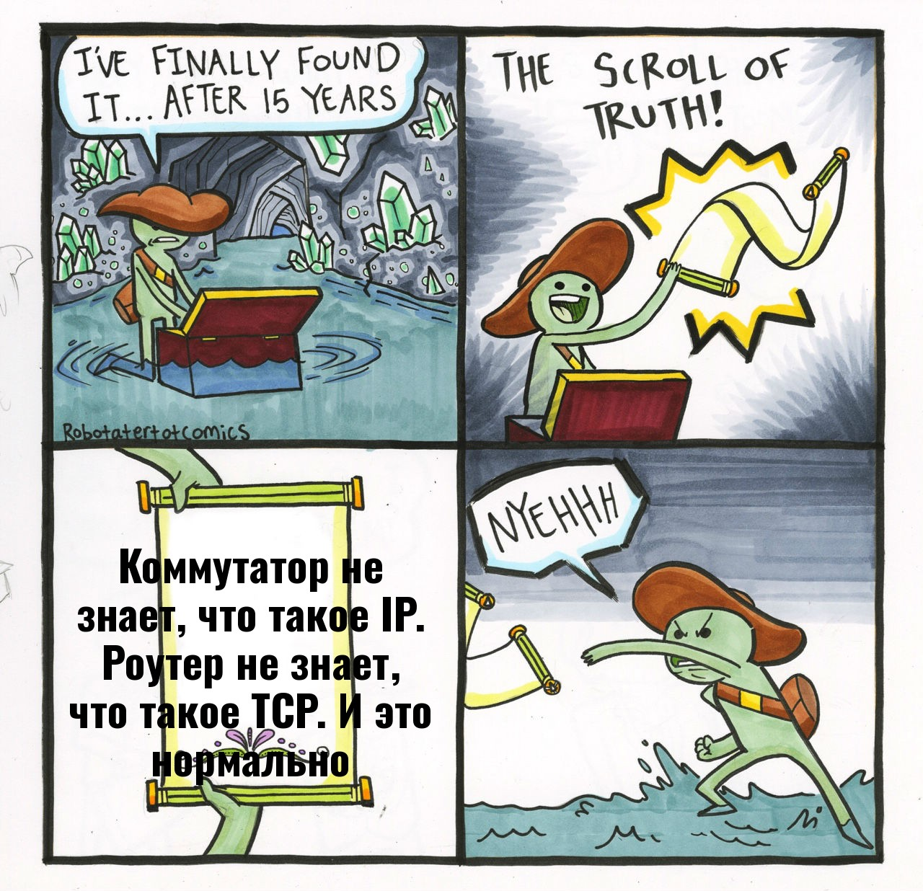
Матрёшка: инкапсуляция
L2 Кадр Ethernet MAC получателя · MAC отправителя
Коммутатор вскрывает только внешний конверт (MAC). Что внутри — ему всё равно.
Роутер снимает кадр, читает IP, кладёт пакет в новый кадр. В TCP не заглядывает.
Твоя ОС читает порт и отдаёт данные нужной программе.
Браузер видит только HTML. Он понятия не имеет, что был какой-то MAC.
L3 Пакет IP IP получателя · IP отправителя · TTL
L4 Сегмент TCP порты · номер байта · ACK
L7 Данные GET /watch?v=… HTTP/1.1
↓ отправка: каждый уровень заворачивает в свой конверт ↑ приём: каждый снимает свой
Notes:
Каждый уровень добавляет свой заголовок при отправке и снимает при приёме. Коммутатор смотрит на MAC, роутер — на IP, ОС — на порт, браузер — на данные.

Slide 46
Зачем столько протоколов
ARP
DHCP
STP
VLAN
знаю IP — нужен MAC
выдать адрес автоматически, а не руками каждому
два кабеля между коммутаторами — петля и шторм
разделить один коммутатор на несколько «комнат»
DNS
NAT
OSPF / BGP
TLS
имя → число; люди не помнят 142.250.74.46
белых адресов 4 млрд, устройств больше
маршруты сами, а не руками; обход аварий
чтобы провайдер и сосед по Wi-Fi не читали
Итог: каждый протокол — ответ на «а что, если…». Вот почему их так много — и вот почему это не магия. Когда появится новая проблема, появится и новый протокол (привет, QUIC и IPv6).
Notes:
Ни один не появился от скуки. Каждый — патч под конкретную дыру. Это и есть ответ на «почему всё так сложно».

Slide 47
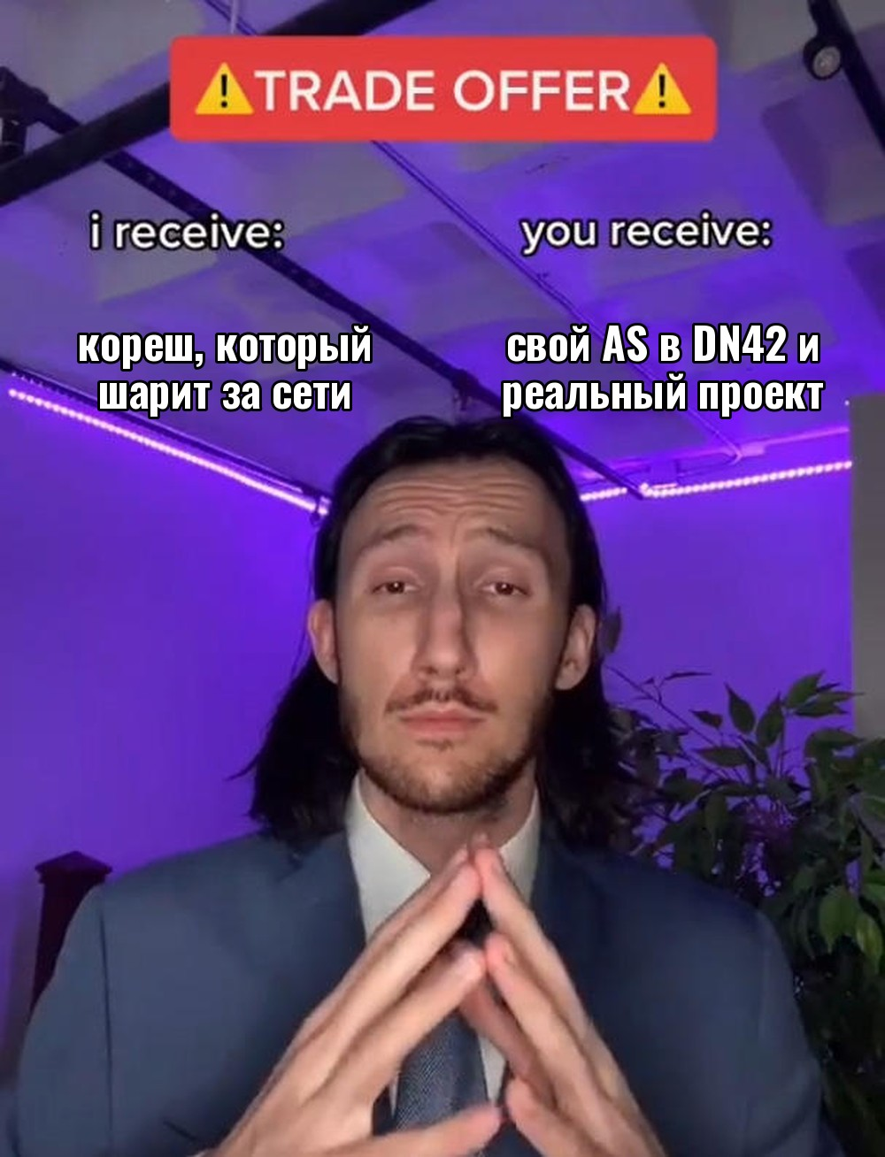
Наш проект: свой провайдер в DN42
Что такое DN42
Закрытая сеть энтузиастов поверх интернета: настоящие BGP, автономные системы и диапазоны адресов — но без риска положить реальный интернет. Наш AS — 4242421527 (NEBOTOV-MNT), сеть уже регистрируется в репозитории goldendeals/isp.
1
Лаба в Packet Tracer
два ПК + коммутатор → VLAN → роутер + статика. Повторяем части 0–3 linkmeup своими руками.
2
Две VPS + туннель WireGuard
своя «магистраль» между городами. Терминал, Linux, настоящие интерфейсы и таблицы маршрутизации.
3
OSPF внутри, BGP наружу
динамика между нашими узлами, пиринг с соседями по DN42. Тот самый BGP, на котором держится интернет.
4
Свой DNS и сайт внутри DN42
доменное имя, сервер, HTTPS. Потом — IPv6 и мониторинг. Полный стек, сверху донизу.
Notes:
DN42 — сеть энтузиастов с настоящими BGP, AS и адресами. Наш AS 4242421527 (NEBOTOV-MNT). Дорожная карта из четырёх шагов.

Slide 48
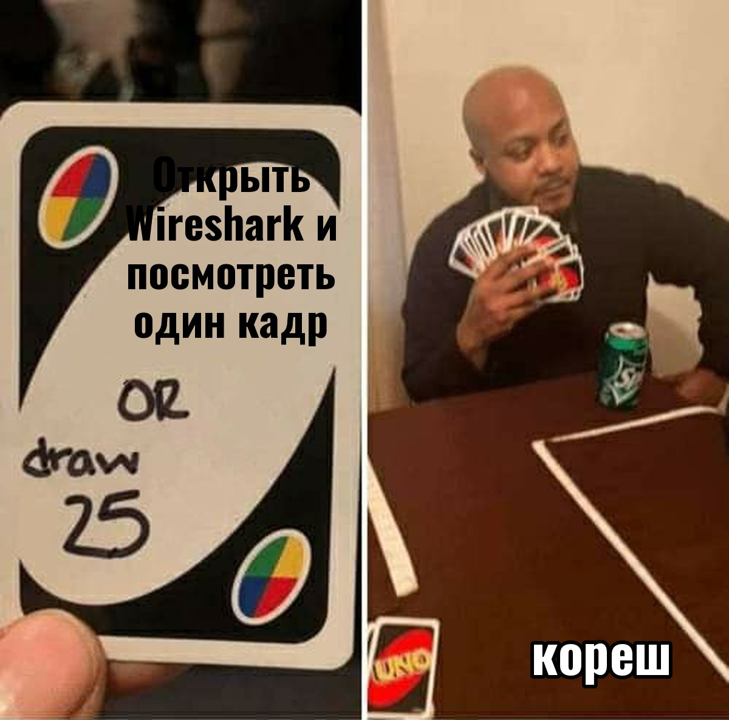
Домашка на вечер
# Windows (cmd / PowerShell)
ipconfig /all # MAC, IP, маска, шлюз, DNS
arp -a # кого ты уже знаешь по MAC
ping 8.8.8.8 # L3 работает?
tracert youtube.com # все роутеры по пути (TTL!)
nslookup youtube.com # DNS: имя → IP
route print # таблица маршрутизации ноута
# Linux / mac
ip a · ip neigh · ip route · traceroute · dig
1. Найди свои MAC, IP, маску и шлюз — и объясни, что каждое из них значит, одним предложением.
2. tracert до youtube.com — посчитай роутеры. Найди, где кончается твой провайдер.
3. Wireshark: пингани роутер — найди ARP-запрос и ICMP-пакет. Открой кадр и покажи, где MAC, где IP.
Notes:
Три задания на 30 минут. Главное — открыть Wireshark и увидеть ARP и ICMP своими глазами.

Slide 49

Сети — это не магия
Это цепочка «а что, если…», и у каждого звена есть причина.
Две железки → провод → хаб → адреса → коммутатор → «а где?» → IP → роутер → «а какому приложению?» → порты → «а дошло ли?» → TCP → «а как зовут?» → DNS. Ты уже знаешь всё это. Осталось потрогать руками.
linkmeup.gitbook.io/sdsm «Сети для самых маленьких» — главный учебник, бесплатно
netacad.com Cisco Networking Basics — то, что ты уже проходишь
dn42.dev как устроена сеть DN42 и как в ней зарегистрироваться
github.com/goldendeals/isp наш репозиторий: инфраструктура провайдера
Notes:
Финал. Ссылки: linkmeup SDSM, NetAcad, dn42.dev, наш репозиторий.

Slide 50
Источники и фото
Фотографии: Wikimedia Commons
Текст и структура
19-inch rackmount Ethernet switches and patch panels.jpg — Dsimic, CC BY-SA 4.0
Network utp unshielded twisted pair cable.jpg — Leon Brooks, Public domain
EthernetCableGreen2.jpg — Raysonho @ Open Grid Scheduler / Grid En, CC0
RJ-45 Ethernet socket on Lenovo T410 Laptop (cropped2).jpg — Pittigrilli, CC BY-SA 4.0
Optical fiber connectors-optical patch cable-01ASD.jpg — Asurnipal, CC BY-SA 4.0
TP-Link TL-WR740N router HS2.jpg — Hayden Schiff, CC BY 4.0
Netgear DS108 Hub.jpg — www.heimnetzwerke.net, CC BY 4.0
EverFocus Electronics MAC address barcode stickers 20170320.jpg — Solomon203, CC BY-SA 4.0
Network card.jpg — ?, CC BY-SA 3.0
100basefx ports on a cisco 2950 switch.JPG — Pmauduit, CC BY-SA 3.0
Kabelgewirr (10564703354).jpg — Dirk Vorderstraße, CC BY 2.0
Cisco 2800 series router (1).jpg — Robert, CC BY 2.0
Internet map 1024 - transparent, inverted.png — The Opte Project, CC BY 2.5
Cisco Nexus 7700 switches (1).jpg — Patrick Finnegan, CC BY 2.0
DE-CIX GERMANY - Switch Rack (6218137120).jpg — Stefan Funke from Frankfurt, Germany, CC BY-SA 2.0
AMS-IX optical patch panel.jpg — Fabienne Serriere, CC BY-SA 3.0
Screenshots of the Wireshark interface, showing captured packets data - ICMP.png — Oluwatobi TJ, CC0
Вдохновлено курсом «Сети для самых маленьких» (linkmeup.ru, Марат Сибгатулин и соавторы): сюжет «Лифт ми Ап», адресный план, цитаты про широковещательный домен, TTL и путь пакета.
Мемы
Шаблоны — imgflip.com (популярные мем-шаблоны), подписи на русском — наши. Используются в образовательных целях.
Данные
Число автономных систем, портов и хопов — округлённые ориентиры на 2025–2026 годы, не точные цифры.
Notes:
Благодарности и лицензии.

